Slide 1

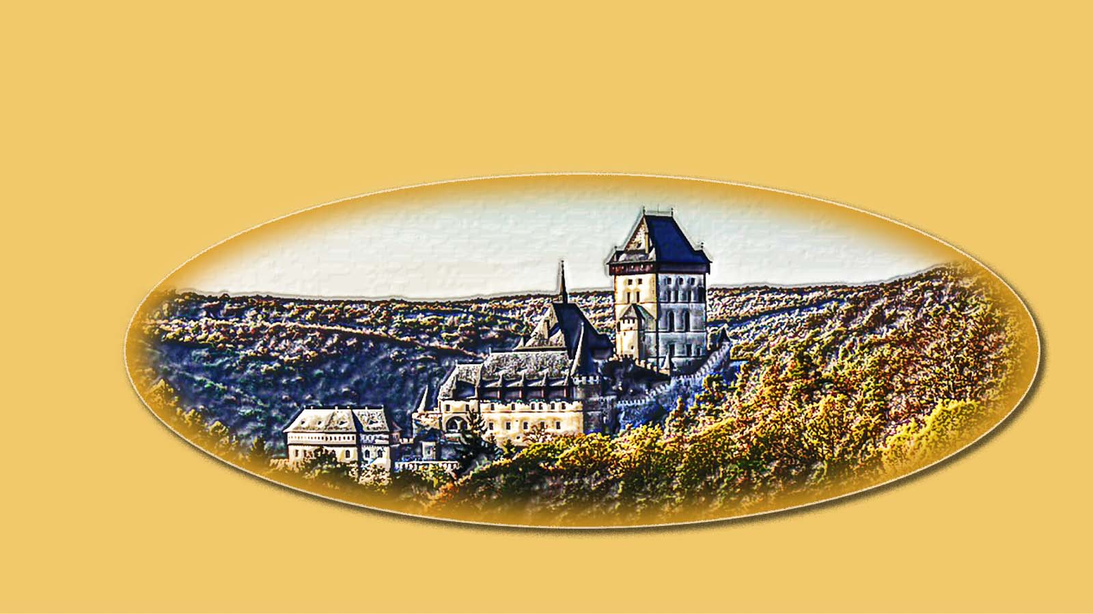
17
CZECHIA
KarLstein CASTLE
STEFAN RUMPLER

Slide 2
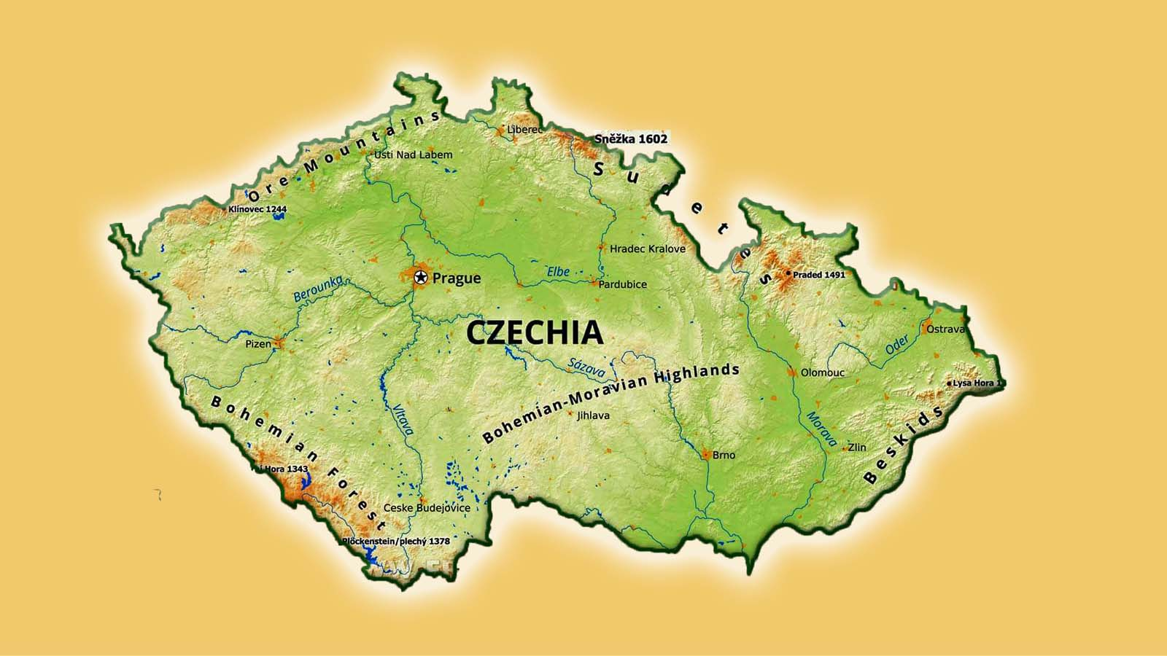


CZECHIA
Karlstein Castle
GPS N 49°56’22‘‘ E 14°11’17‘‘

Slide 3




Karlštejn (German Karlstein) is a medieval royal castle. It is located about thirty kilometers southwest of the center of Prague. It was founded by the Czech and Roman king, the later emperor Karl IV. around 1348. In 1356, Karl IV. decided to store and protect the crown jewels of the Holy Roman Empire here. At the beginning of the 15th century, Czech crown jewels were also brought here. During the Hussite Wars, jewels were taken from the castle. In the middle of the 16th century, the castle was rebuilt in the Renaissance. The castle was opened to the public in 1905. In 1962 it was declared a national cultural monument. Its attendance does not fall below the threshold of 200,000 visitors per year. It is one of the most visited castles in the Czech Republic.
Karlštejn (en alemán Karlstein) es un castillo real medieval que se encuentra a unos treinta kilómetros al suroeste del centro de Praga. Fue fundado por el rey checo y romano, más tarde emperador Carlos IV, en torno al año 1348. En 1356, Carlos IV decidió guardar y proteger aquí las joyas de la corona del Sacro Imperio Romano Germánico. A principios del siglo XV, también se trajeron aquí las joyas de la corona checa. Durante las guerras husitas, se llevaron joyas del castillo. A mediados del siglo XVI, el castillo fue reconstruido en estilo renacentista. El castillo se abrió al público en 1905. En 1962 fue declarado monumento cultural nacional. Número de visitantes no baja del umbral de 200.000 visitantes al año. Es uno de los castillos más visitados de la República Checa.
Karlštejn (německy Karlstein) je středověký královský hrad. Nachází se asi třicet kilometrů jihozápadně od centra Prahy. Byl založen českým a římským králem, pozdějším císařem Karlem IV. kolem roku 1348. V roce 1356 se Karel IV. rozhodl uložit zde a ochraňovat korunovační klenoty Svaté říše římské. Na začátku 15. století sem byly přivezeny i české korunovační klenoty. Během husitských válek byly klenoty z hradu odvezeny. V polovině 16. století došlo k renesanční přestavbě hradu. Hrad se otevřel veřejnosti roku 1905. V roce 1962 byl vyhlášen národní kulturní památkou. Jeho návštěvnost neklesá pod hranici 200 tisíc návštěvníků za rok. Je jedním z nejnavštěvovanějších hradů v Česku.

Slide 4


Slide 5
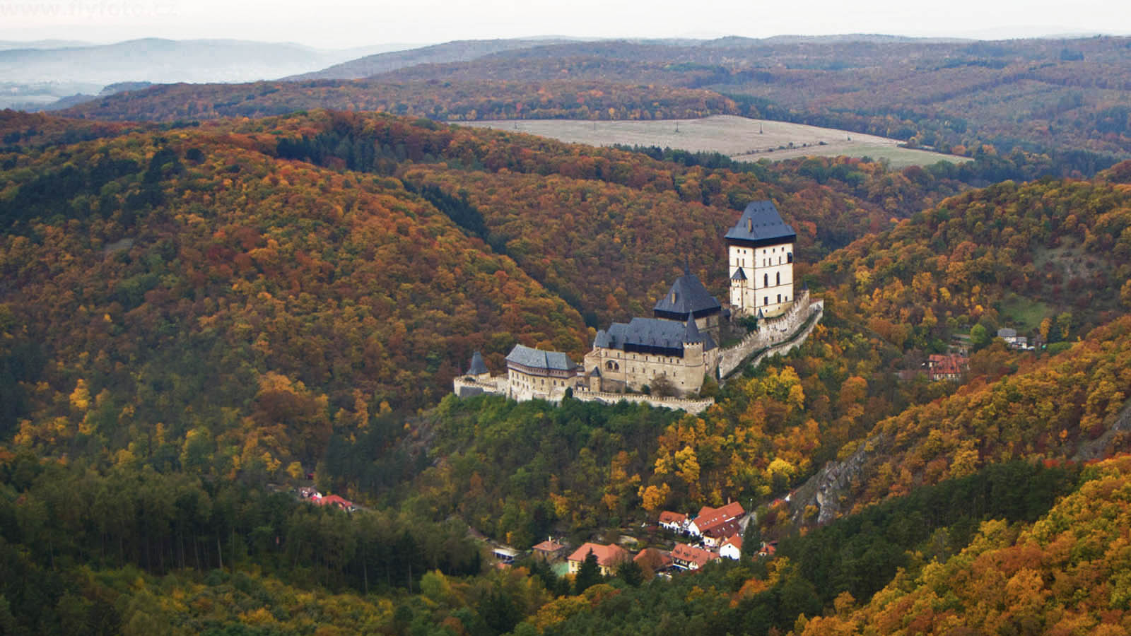
Photo © Fiedler Zdeněk

Slide 6
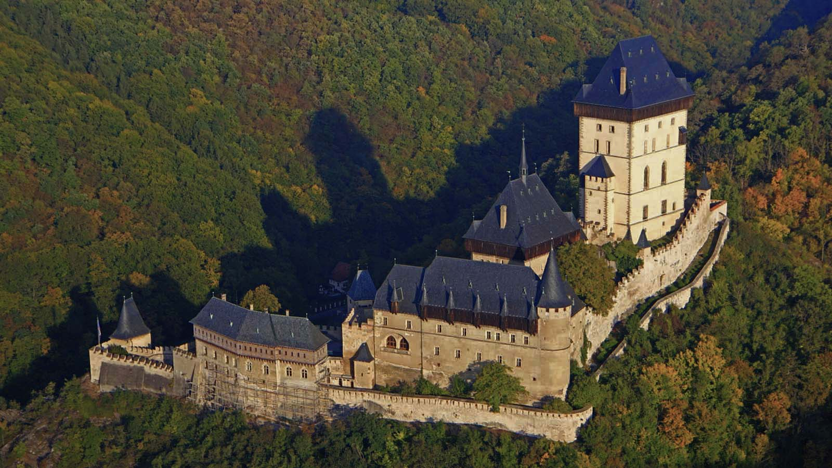
Photo © Fiedler Zdeněk

Slide 7
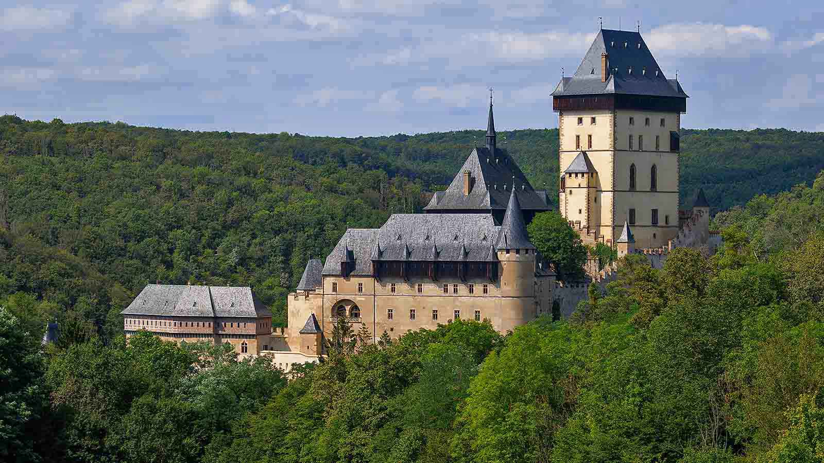
Photo © Ulč Luboš

Slide 8
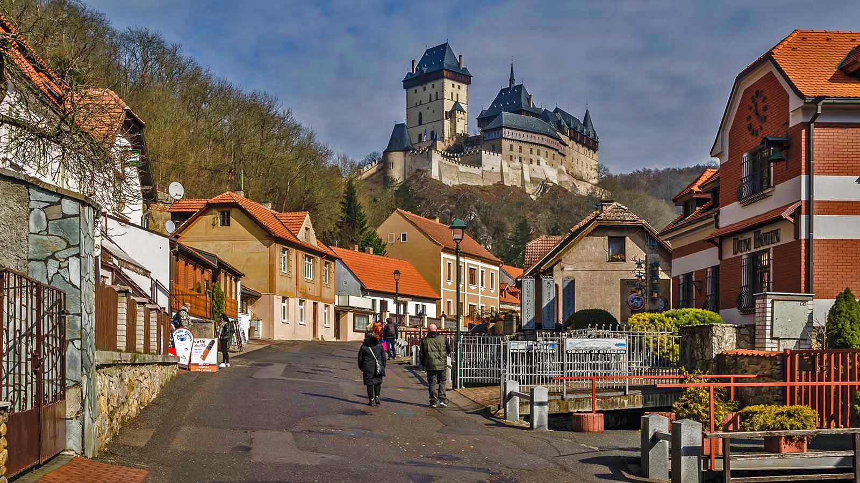
Photo © Honza Ferda

Slide 9
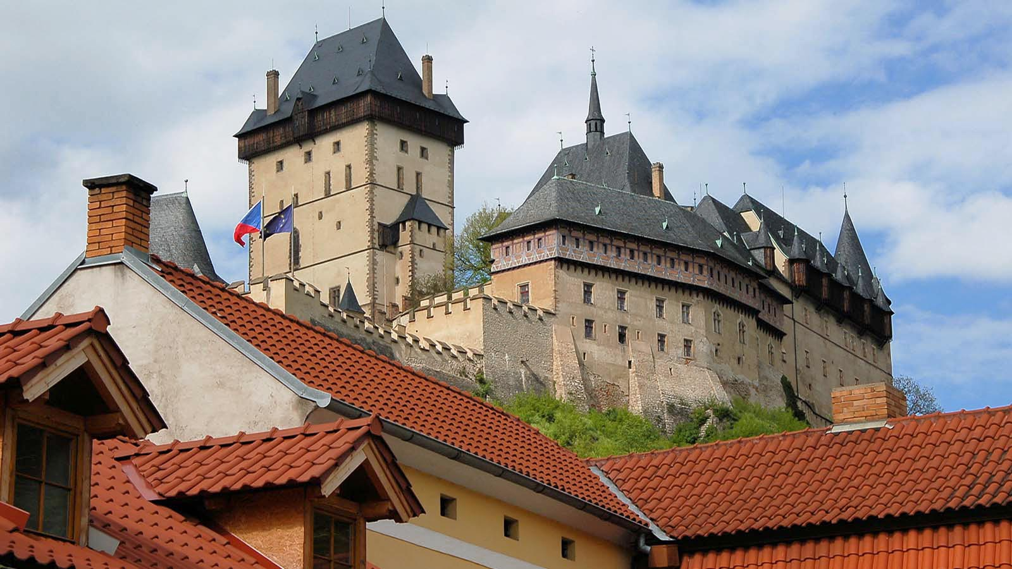
Photo © Tvrdý Milan

Slide 10
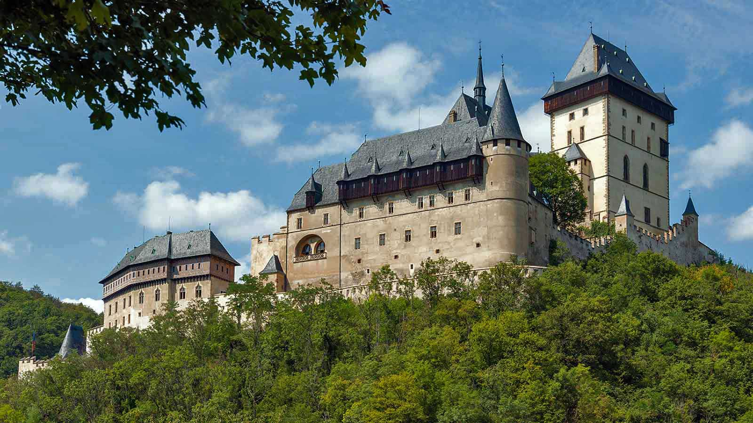
Photo © Ulč Luboš

Slide 11
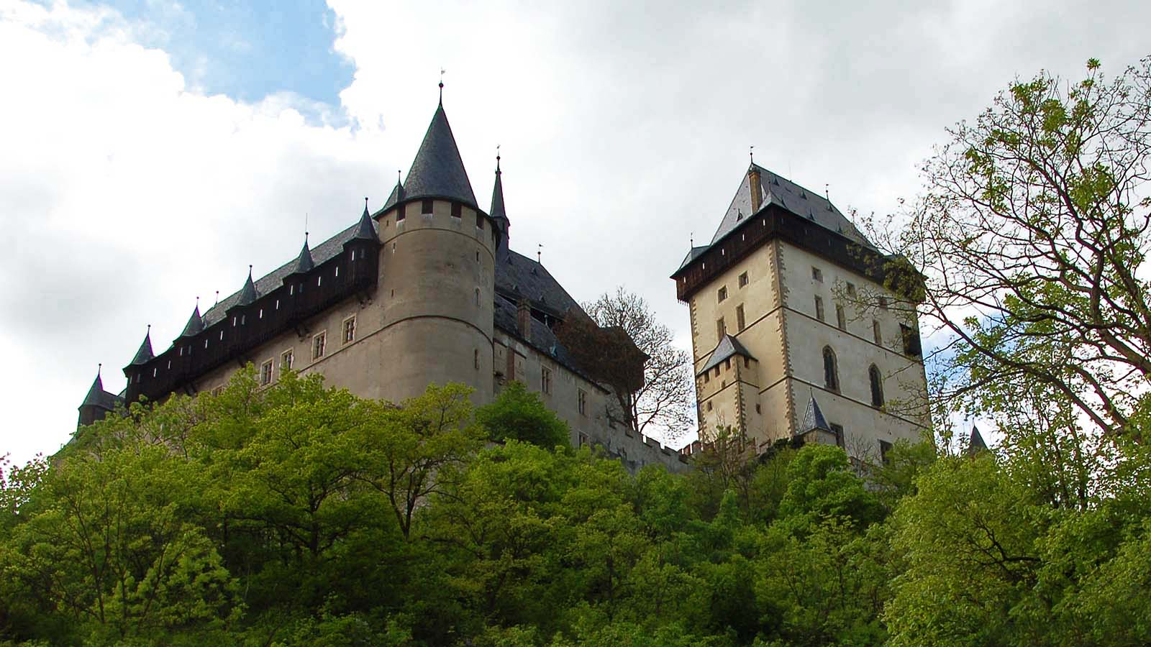
Photo © Tvrdý Milan

Slide 12
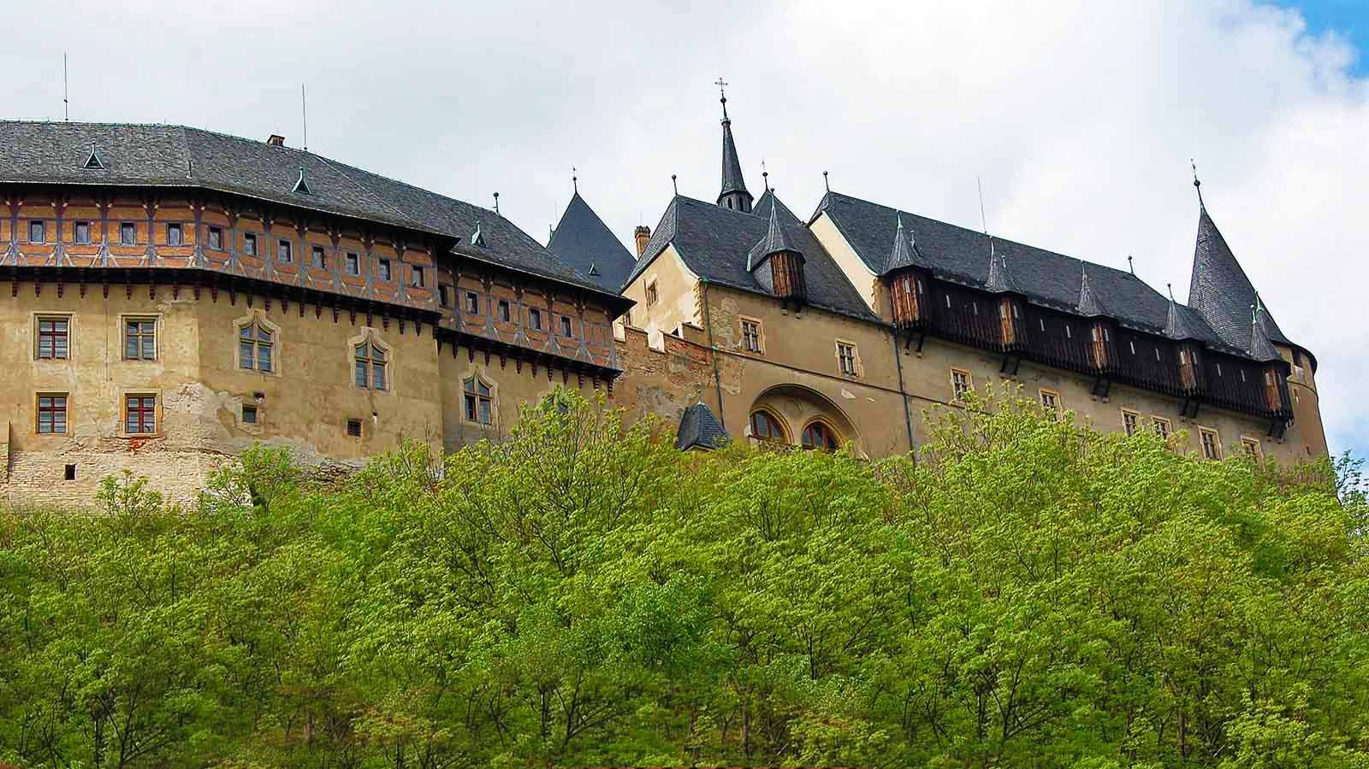
Photo © Tvrdý Milan

Slide 13
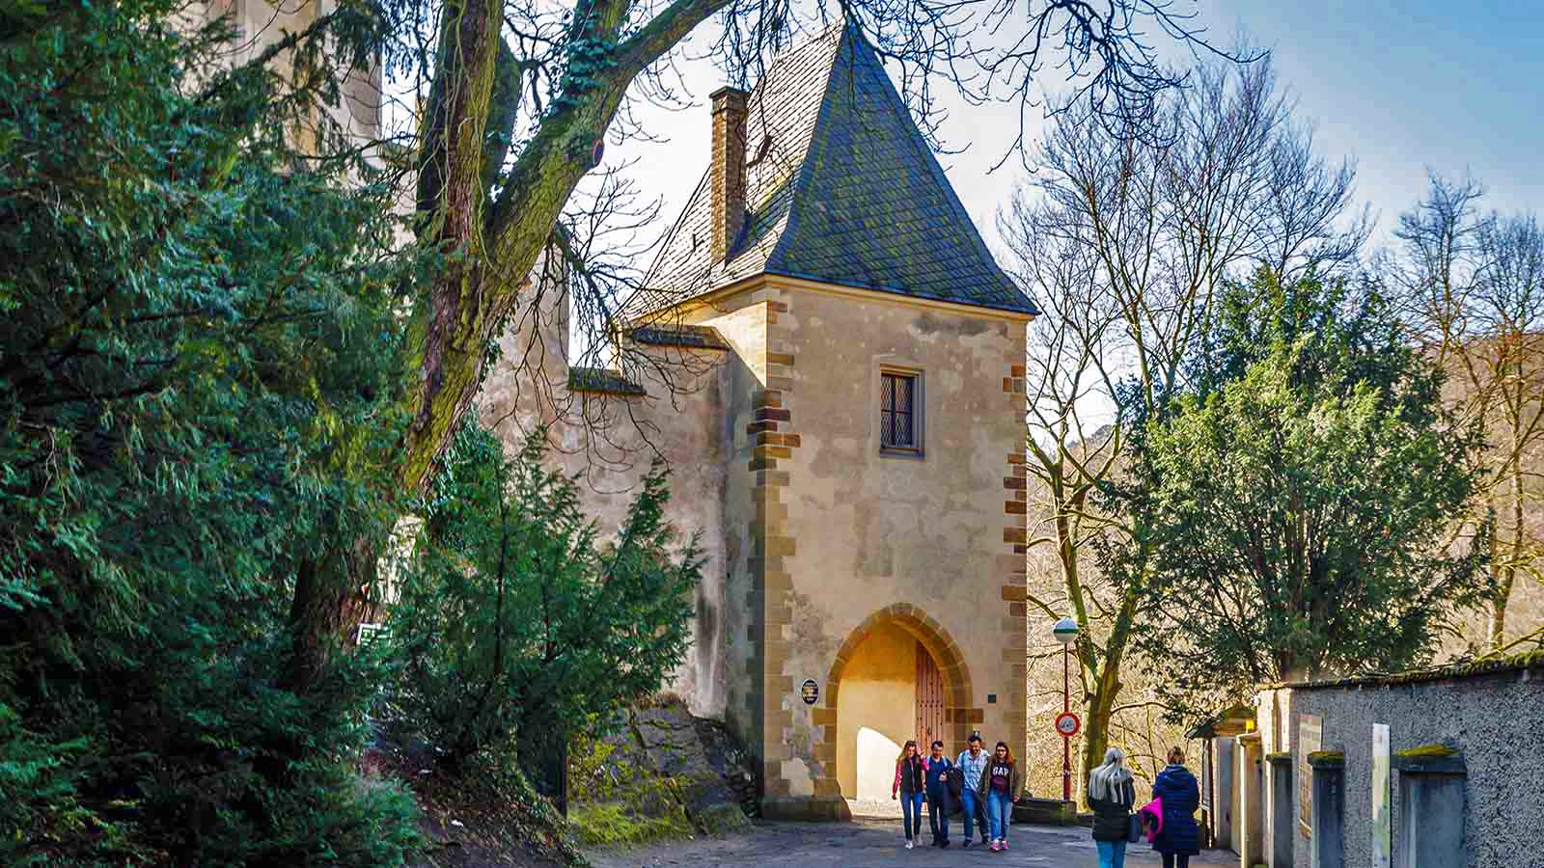
Photo © Honza Ferda

Slide 14
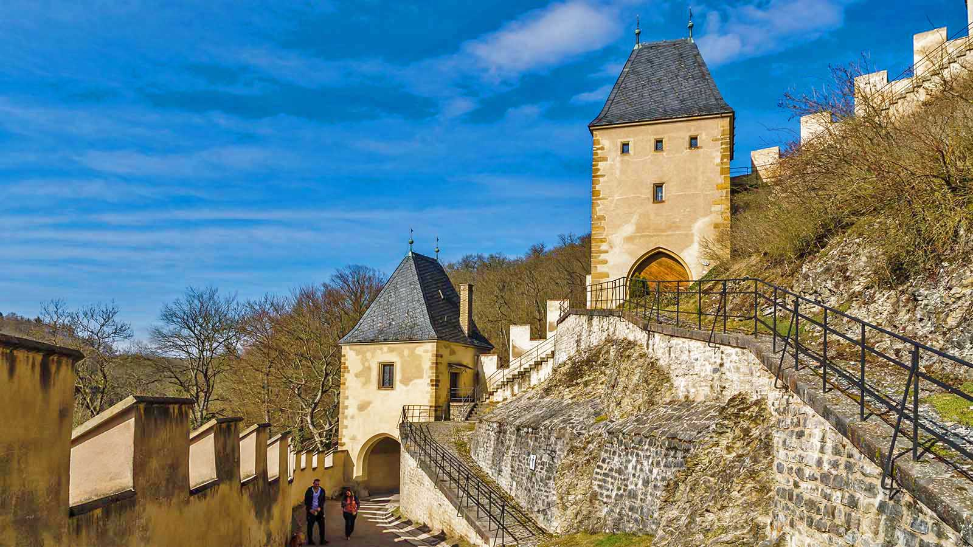
Photo © Honza Ferda

Slide 15
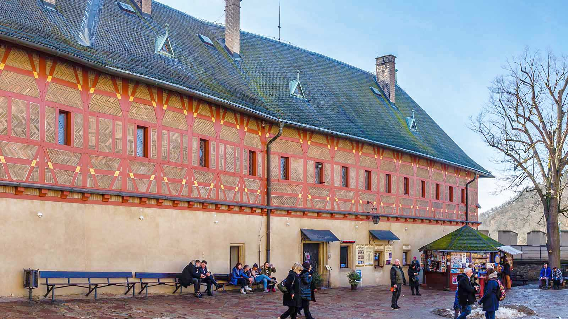
Photo © Honza Ferda

Slide 16
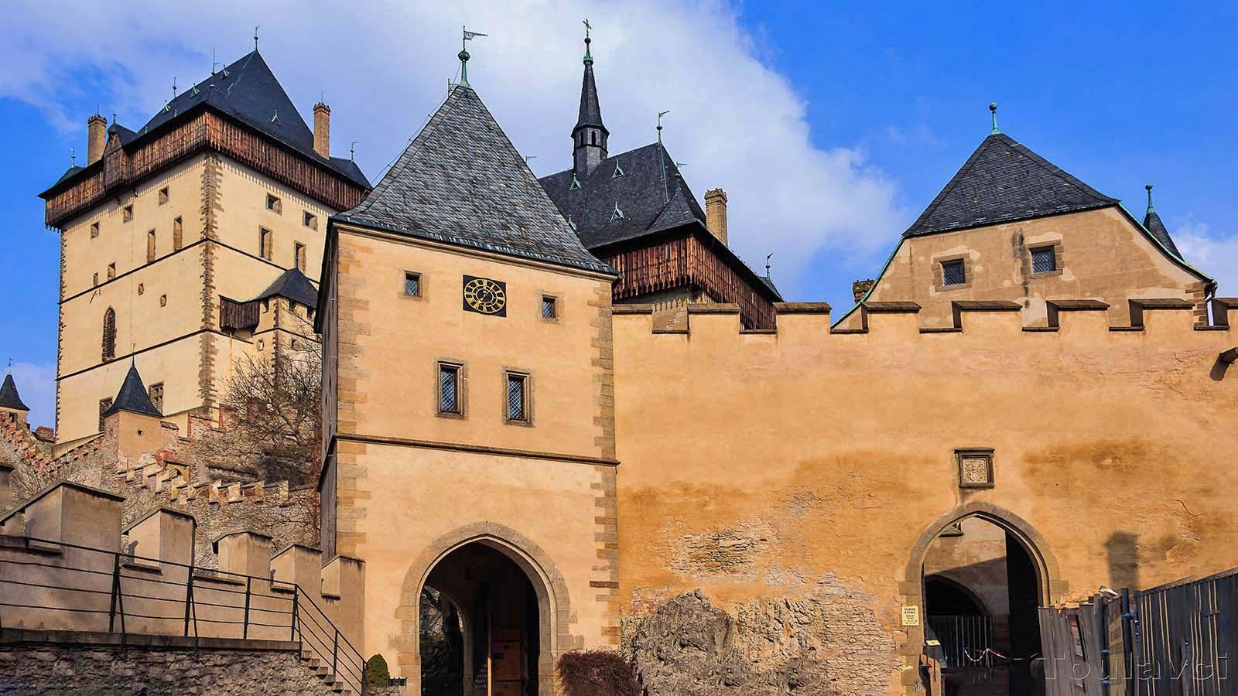
Photo © Lounová Renata

Slide 17
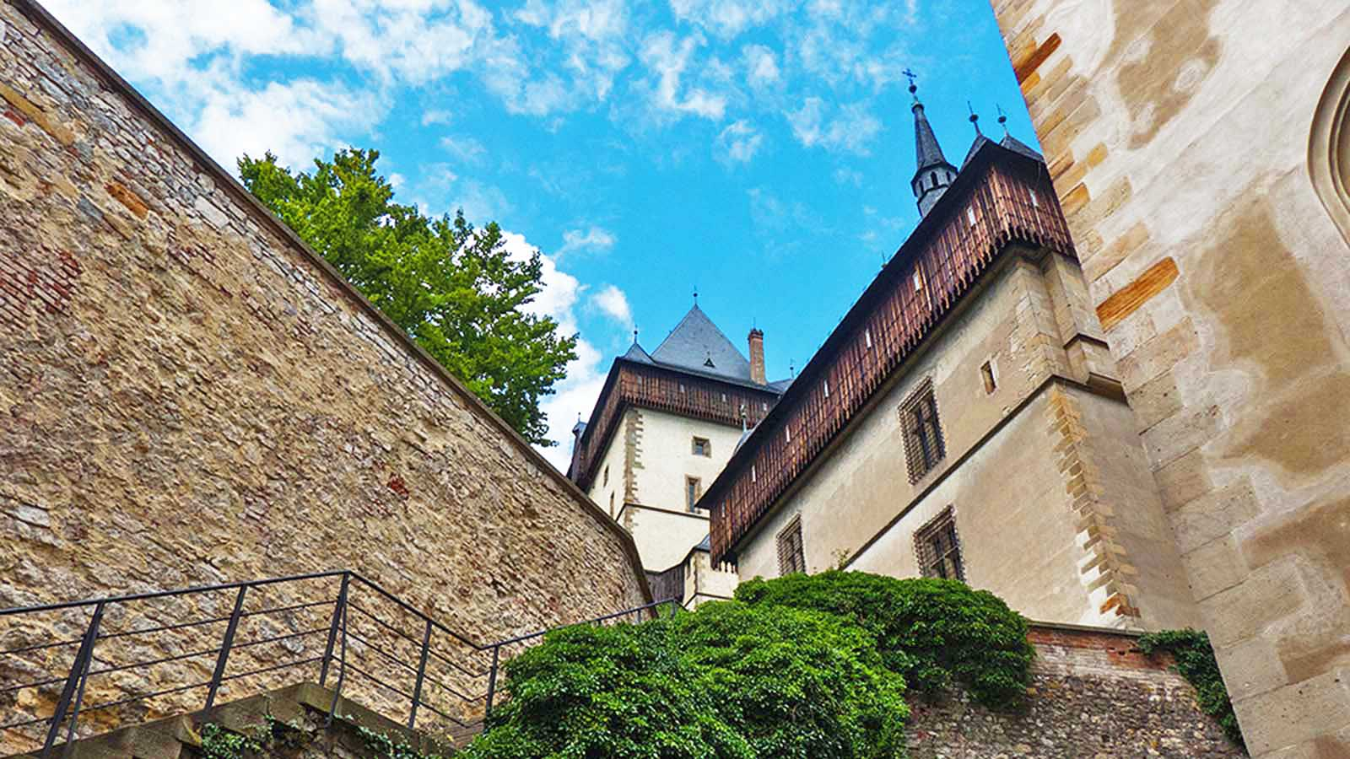
Photo © Elena Stambulyan

Slide 18
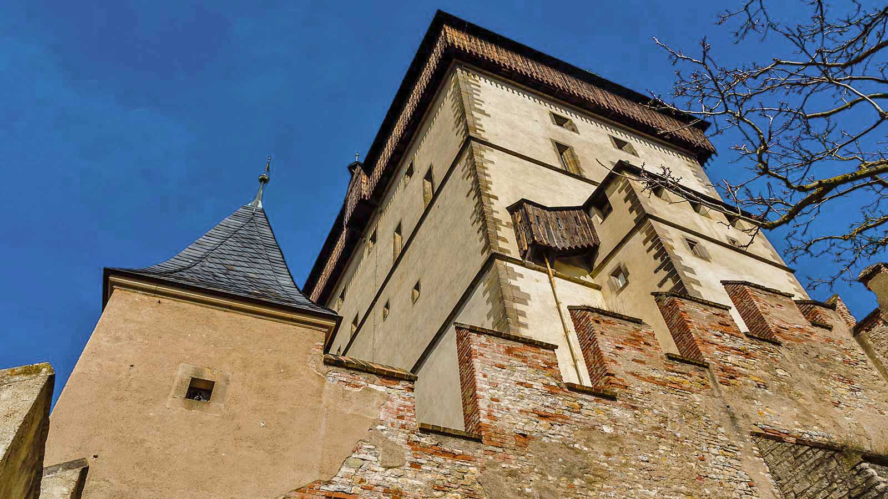
Photo © Honza Ferda

Slide 19
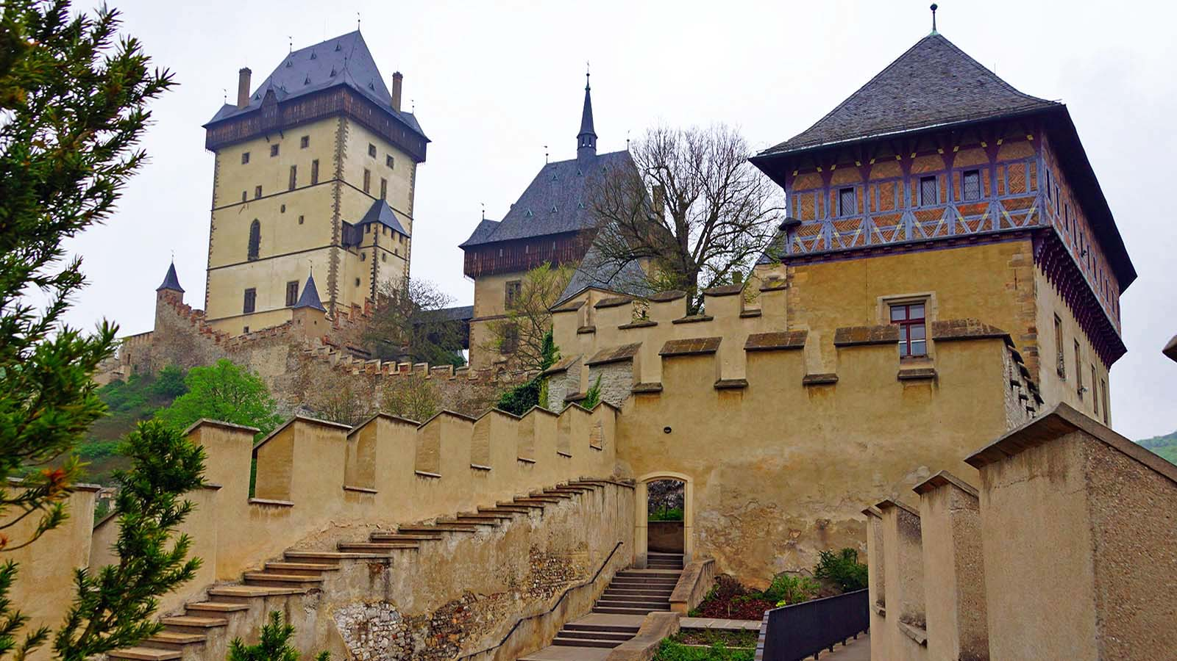
Photo © Andrey Sulitskiy

Slide 20
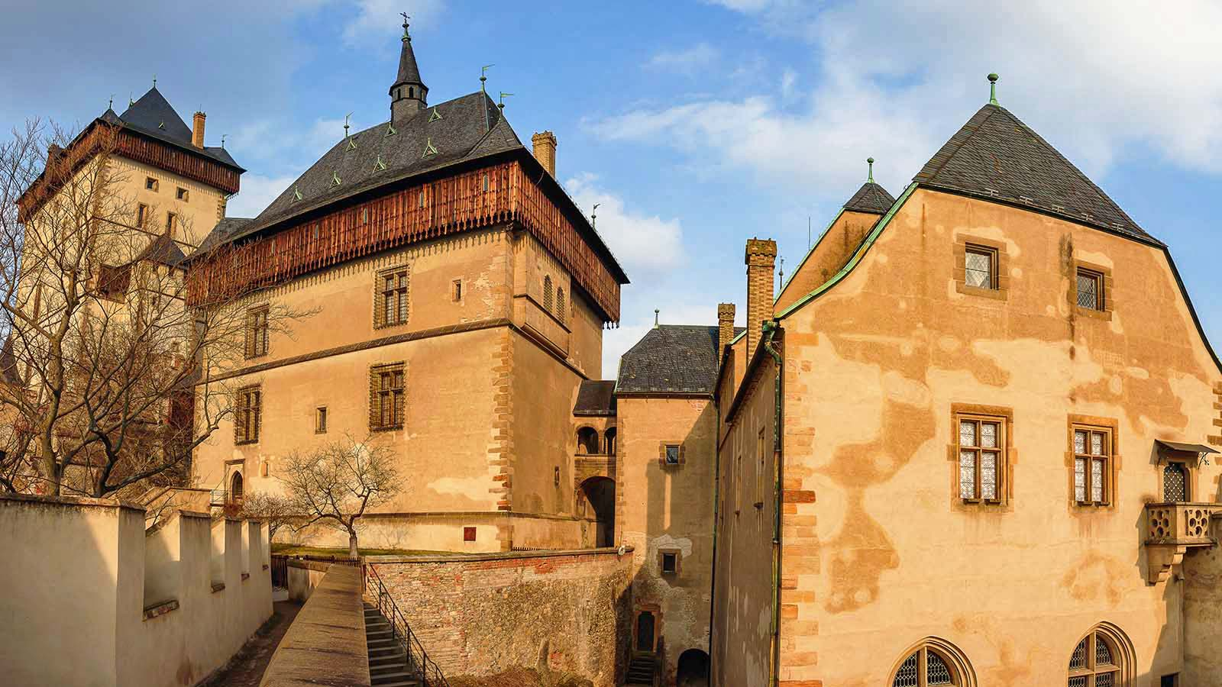
Photo © Lounová Renata

Slide 21
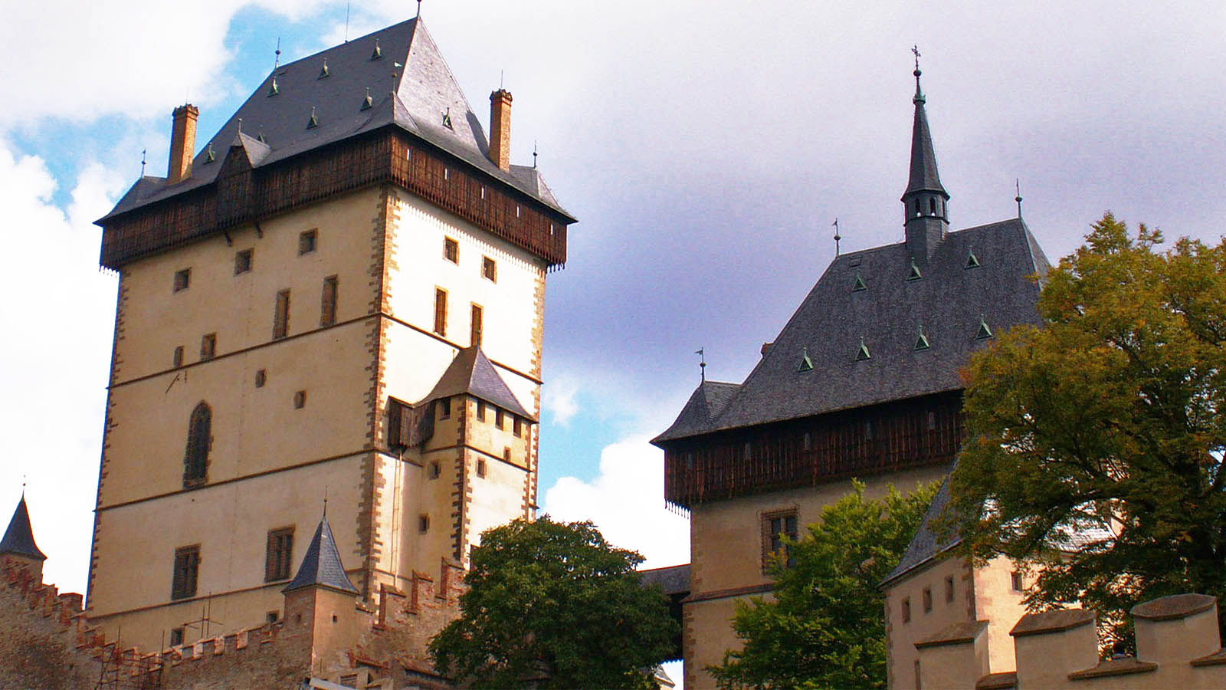
Photo © Pedro Nuno Caetano

Slide 22
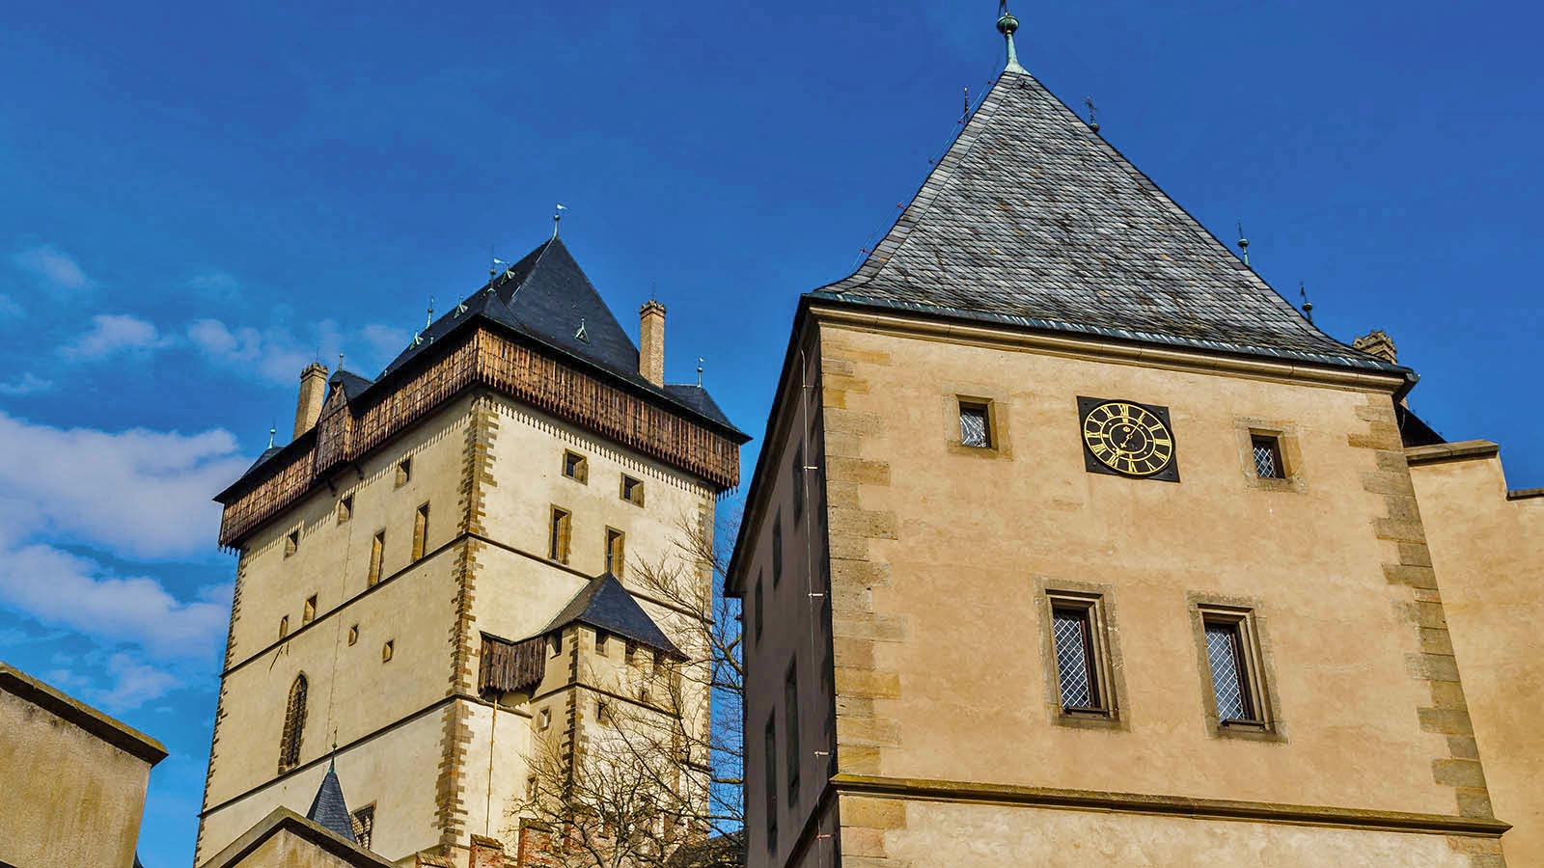
Photo © Honza Ferda

Slide 23
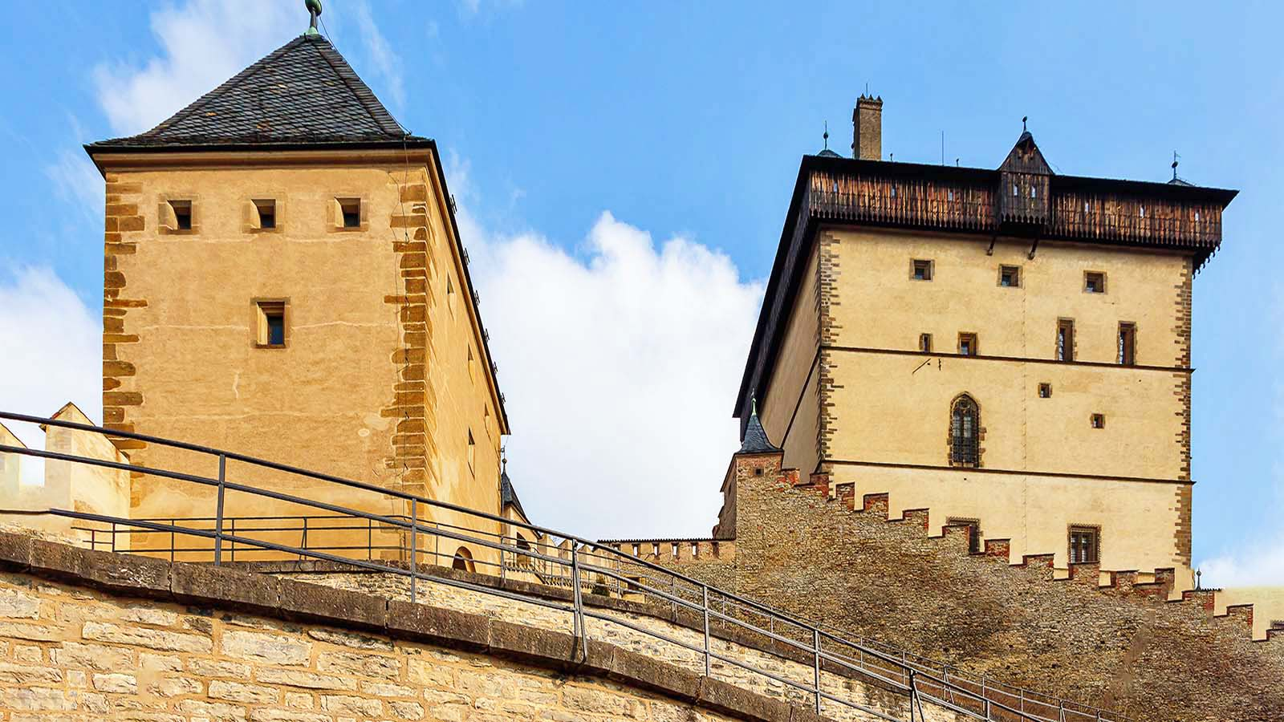
Photo © Lounová Renata

Slide 24
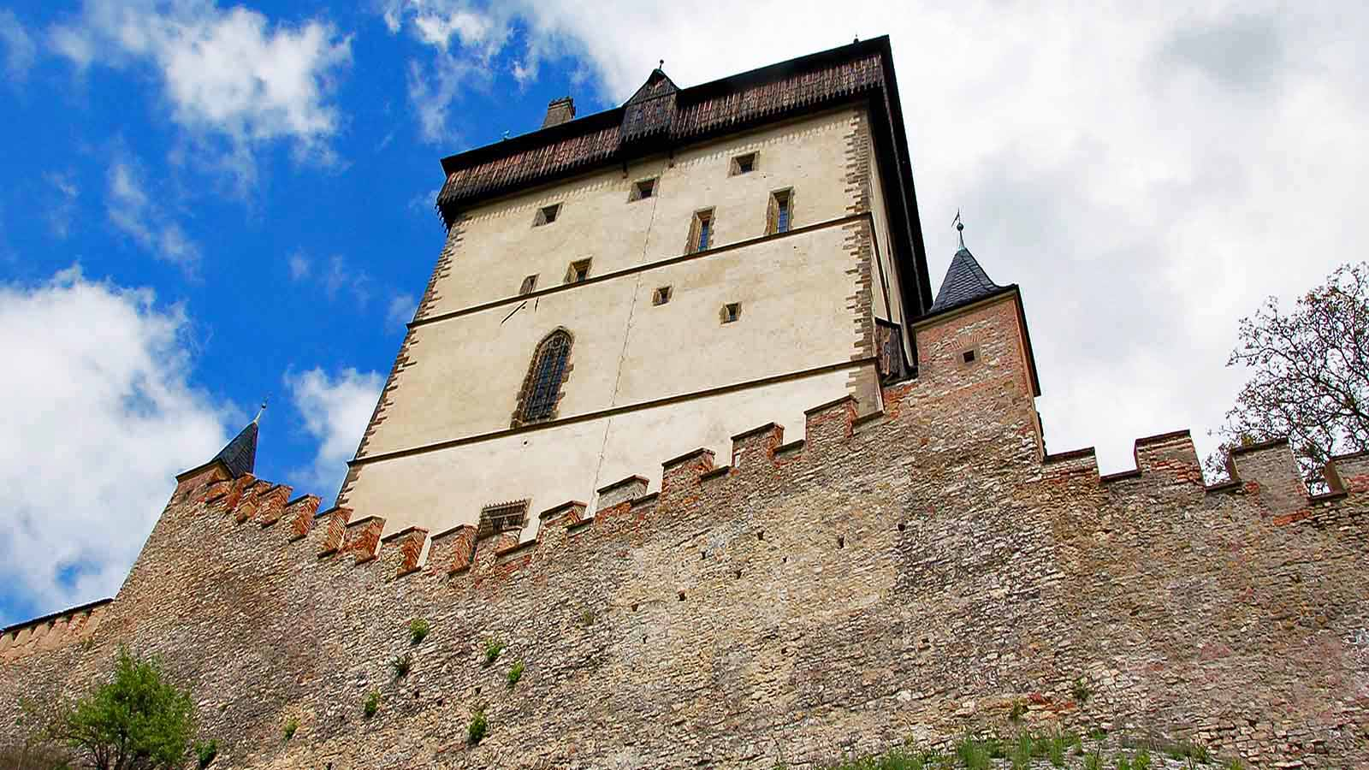
Photo © Tvrdý Milan

Slide 25
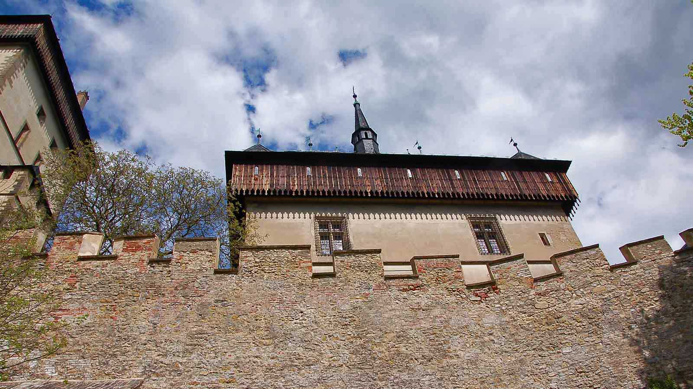
Photo © Tvrdý Milan

Slide 26
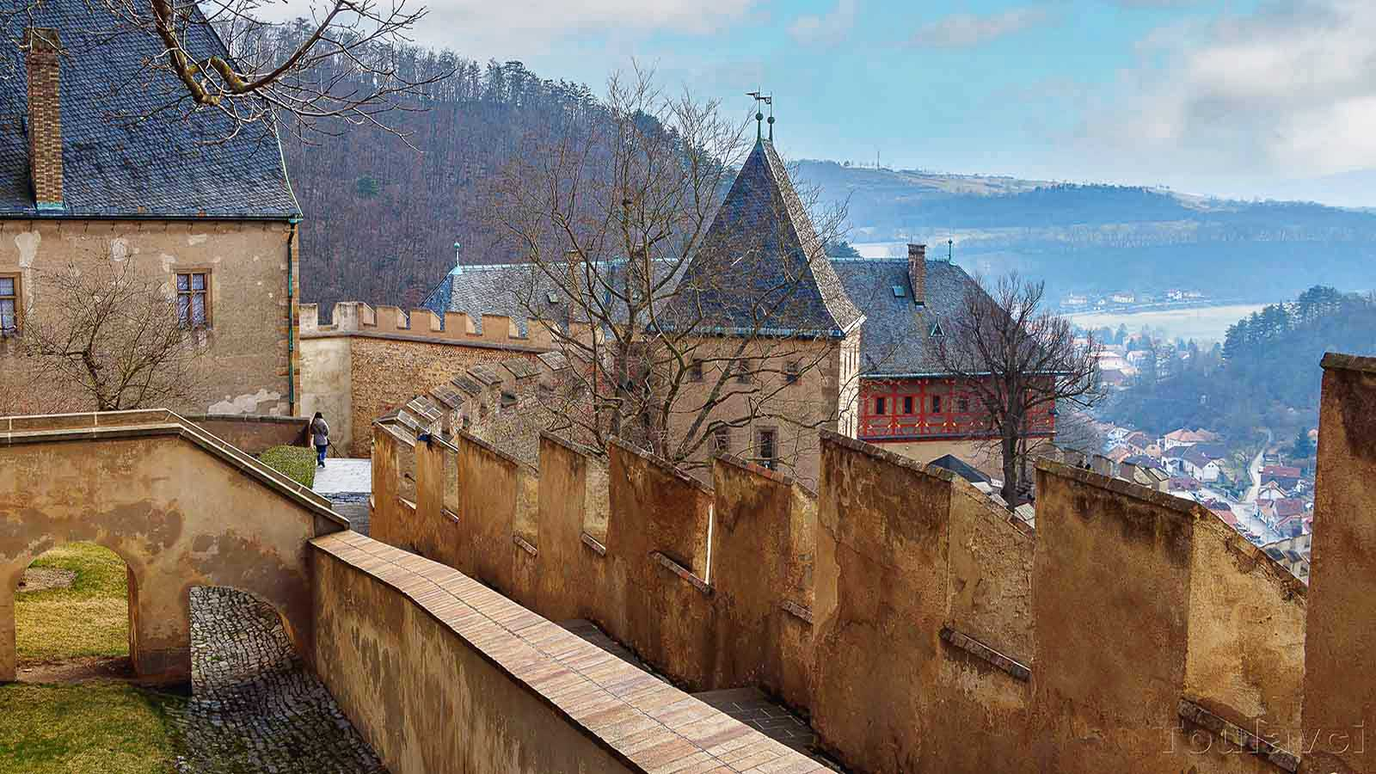
Photo © Lounová Renata

Slide 27

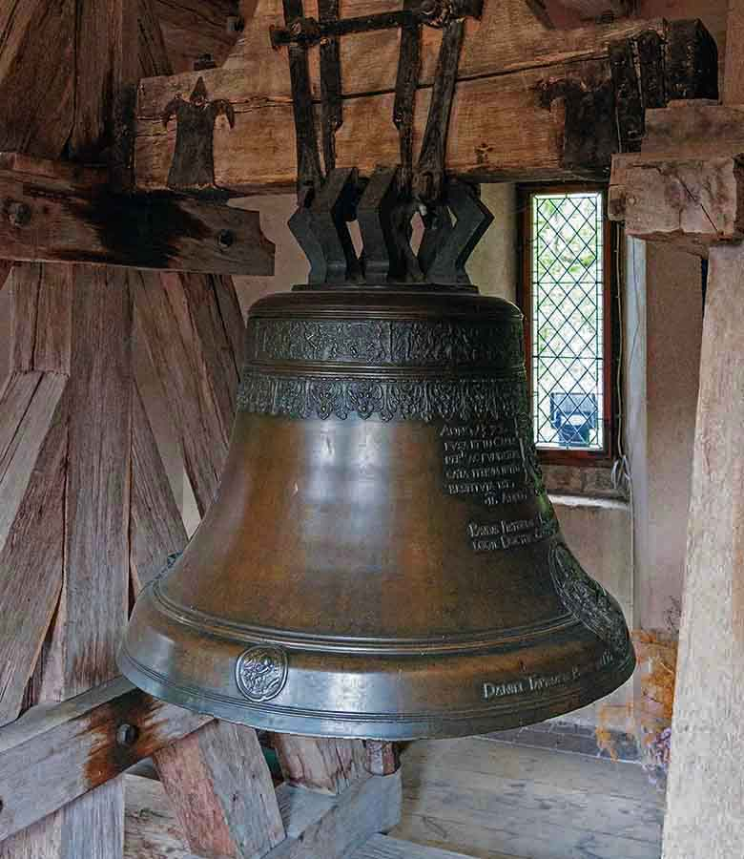
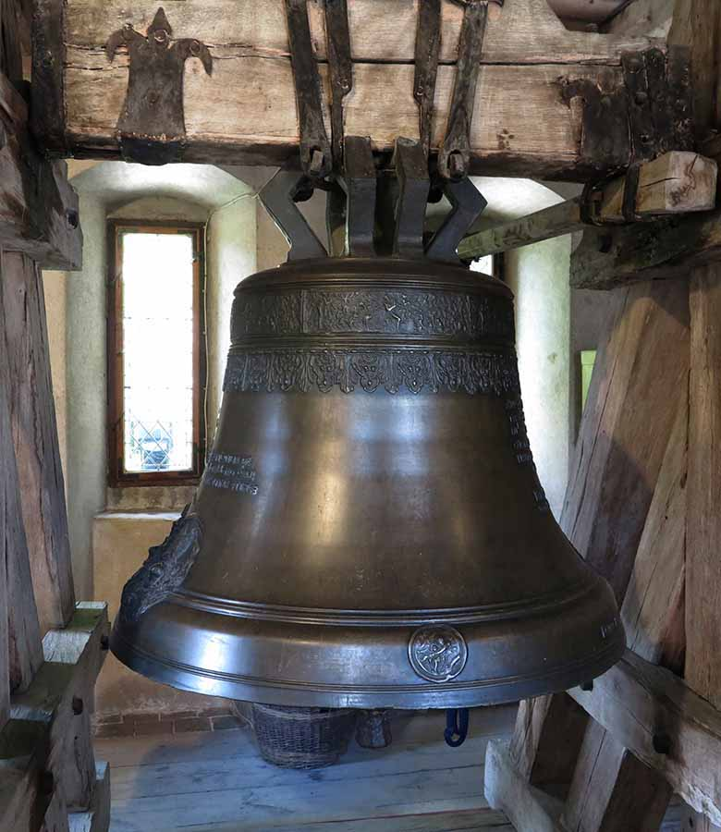
Photo © Ulč Luboš
Photo © Tvrdý Milan

Slide 28
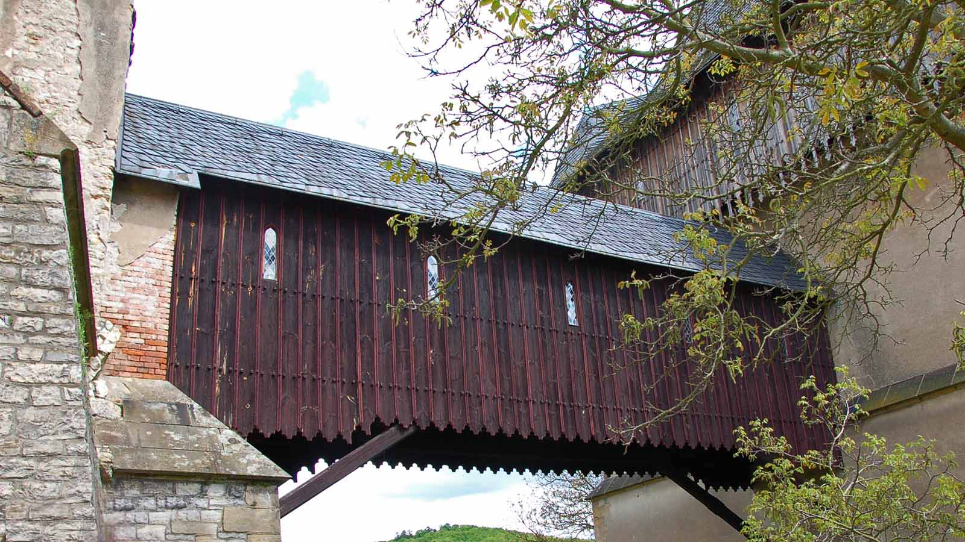
Photo © Tvrdý Milan

Slide 29
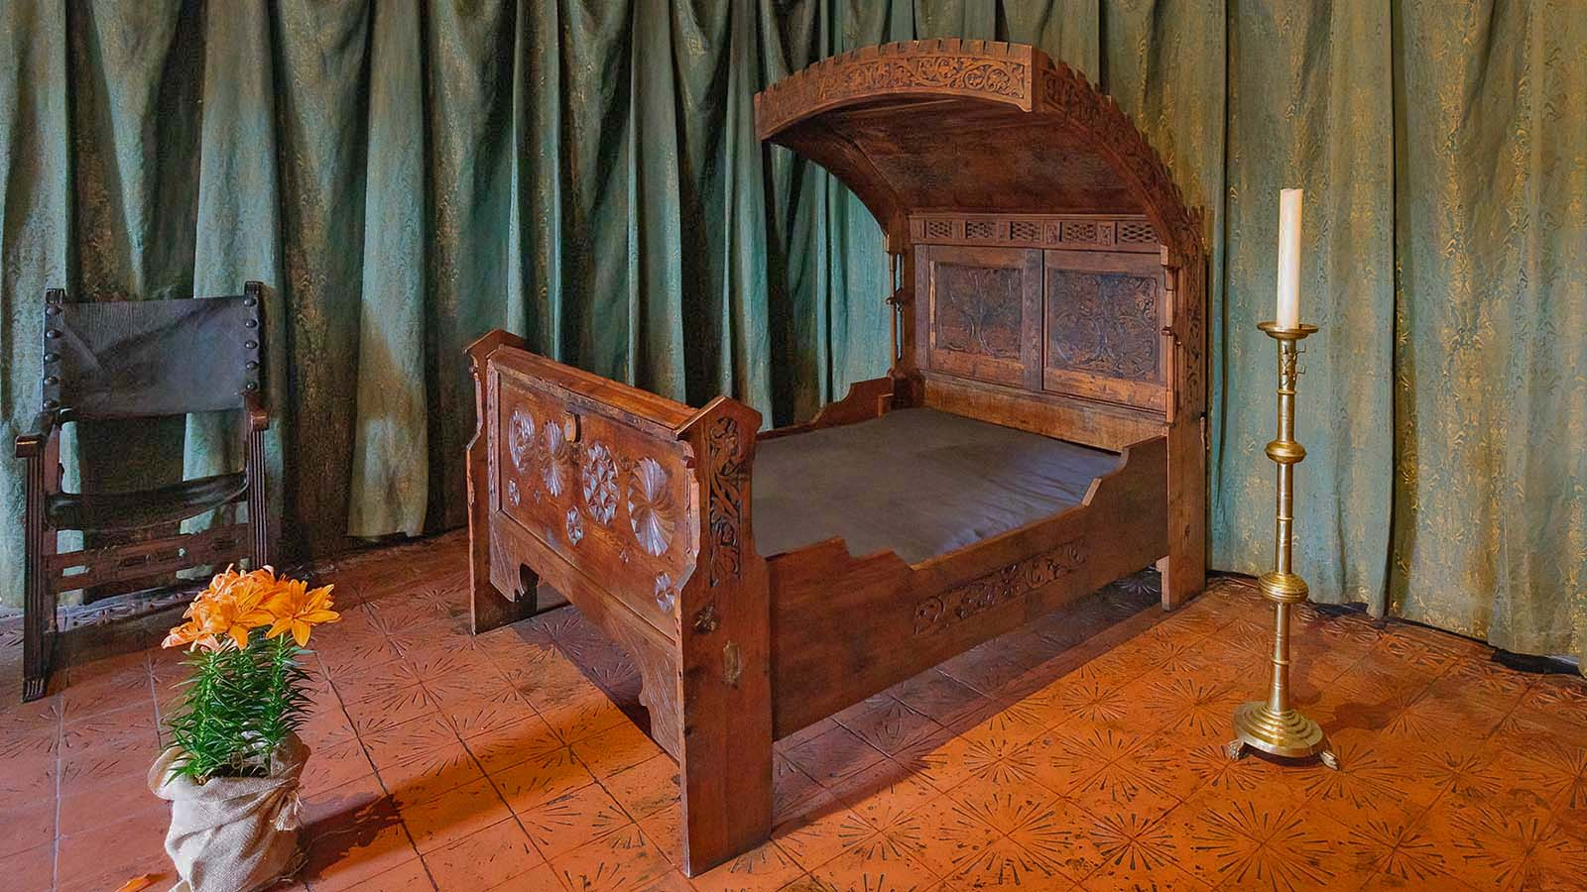
Photo © Ulč Luboš

Slide 30
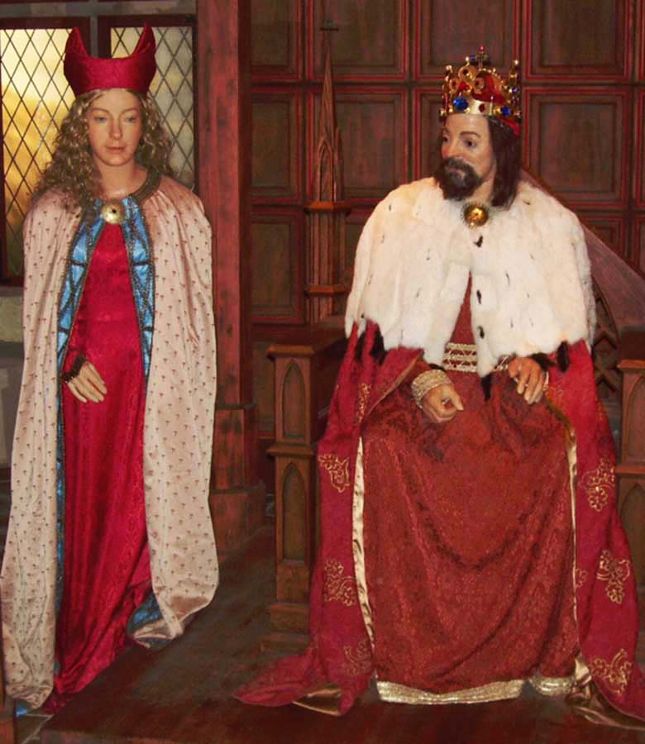
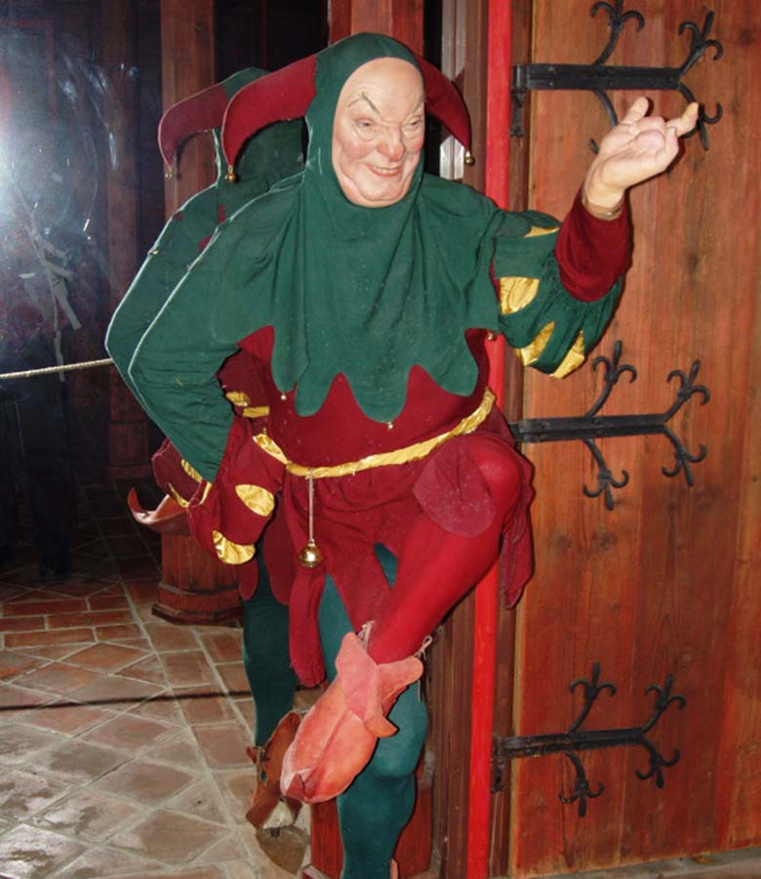
Photo © Karlíček Jan
Photo © Karlíček Jan

Slide 31
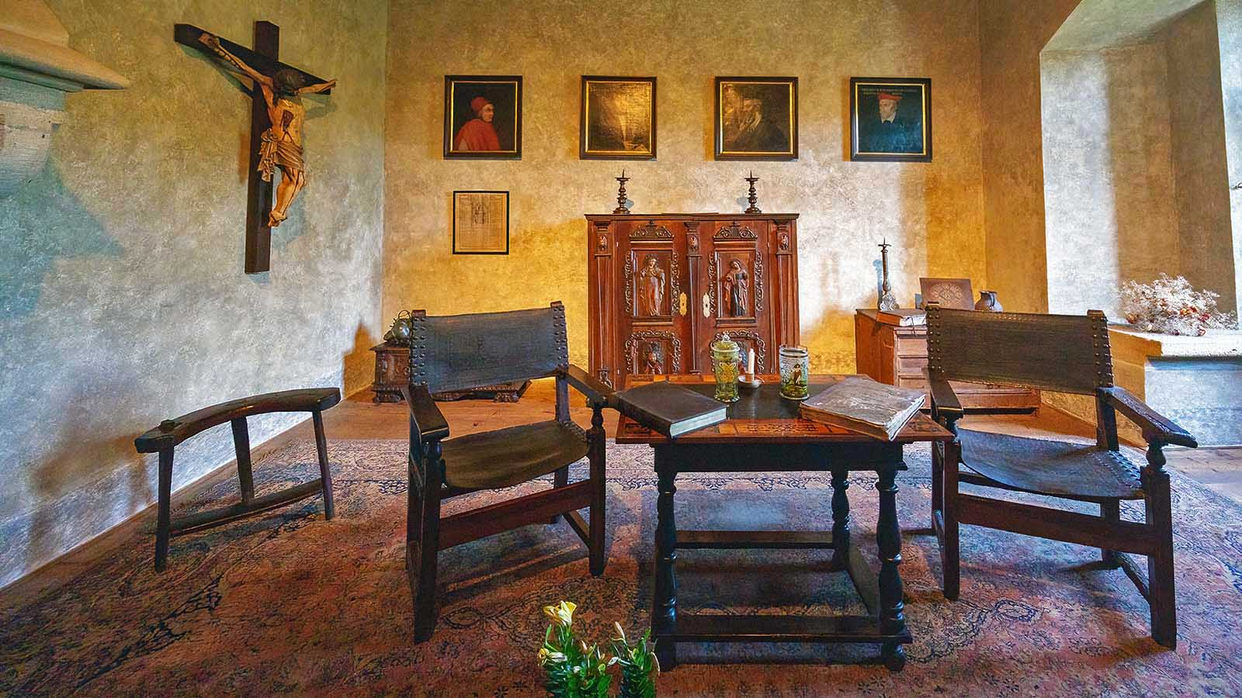
Photo © Ulč Luboš

Slide 32
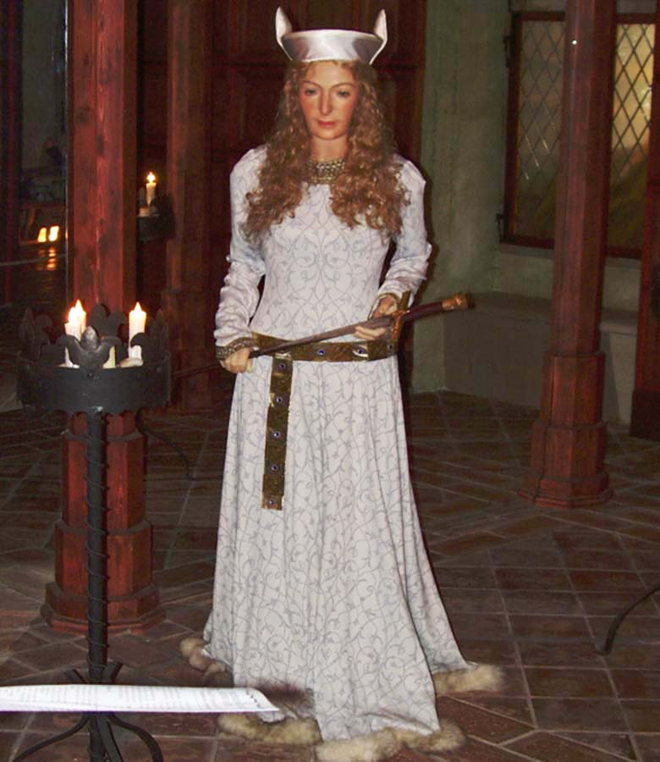
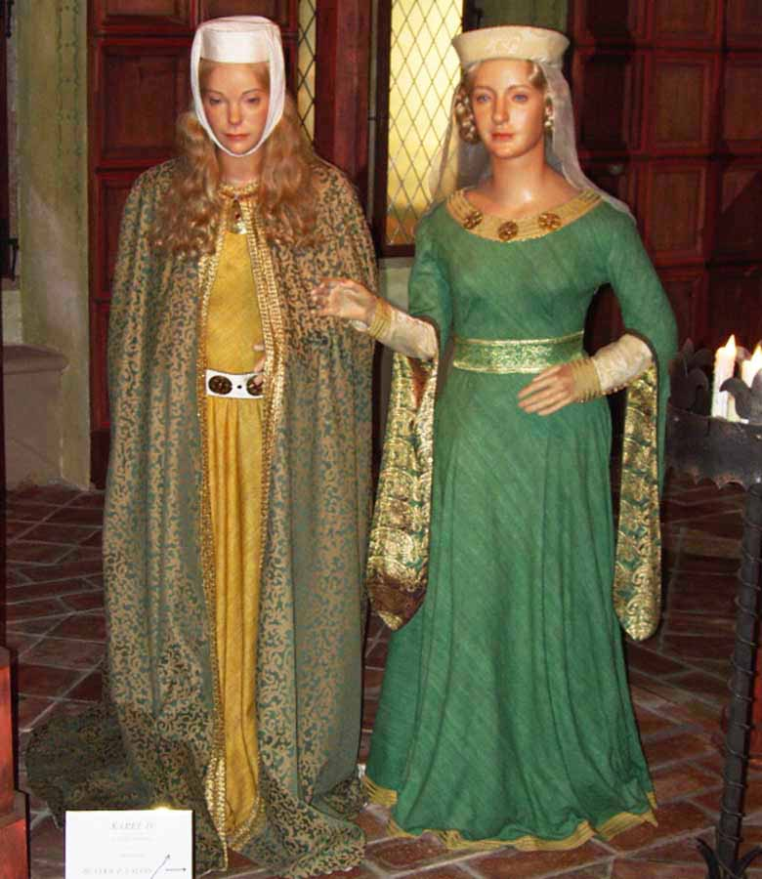
Photo © Karlíček Jan
Photo © Karlíček Jan

Slide 33
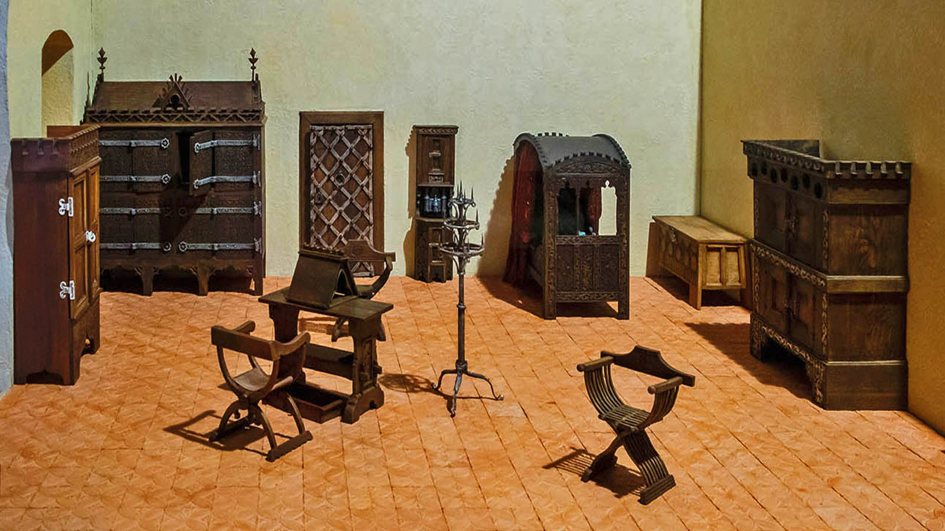
Photo © Lounová Renata

Slide 34
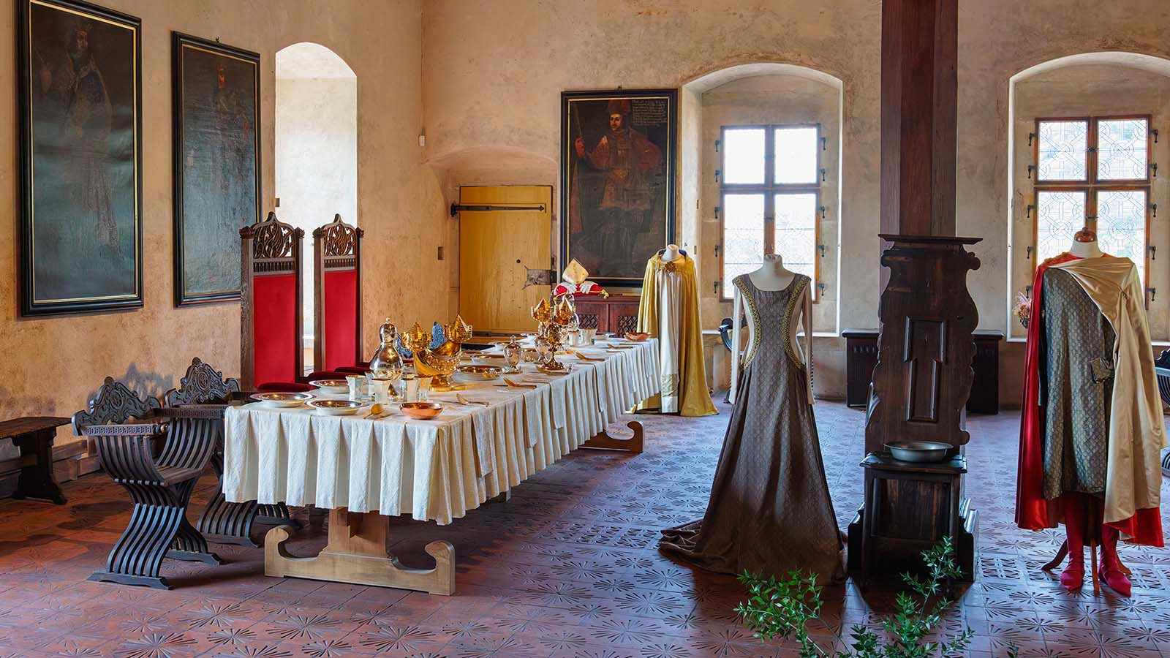
Photo © Ulč Luboš

Slide 35
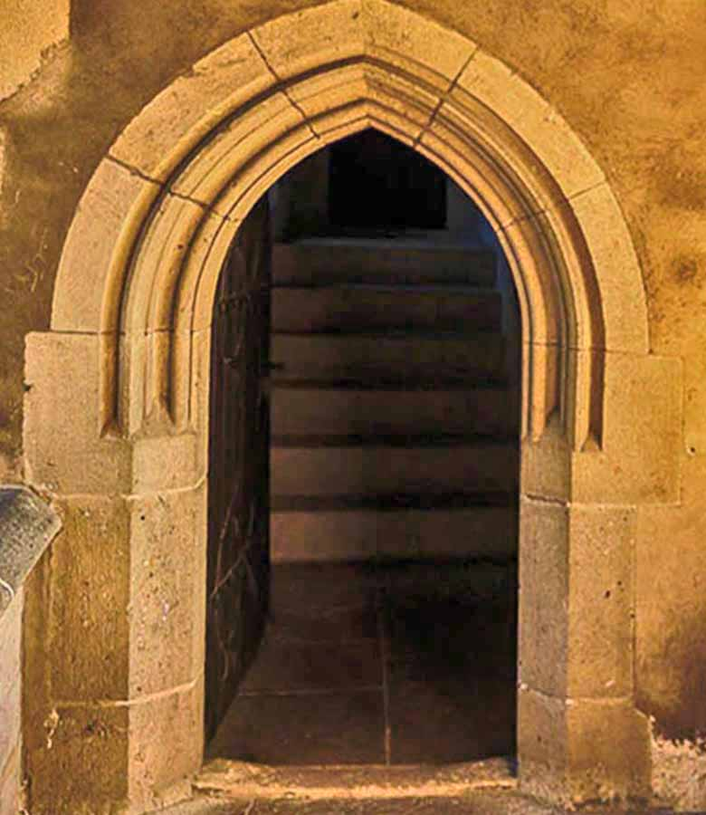
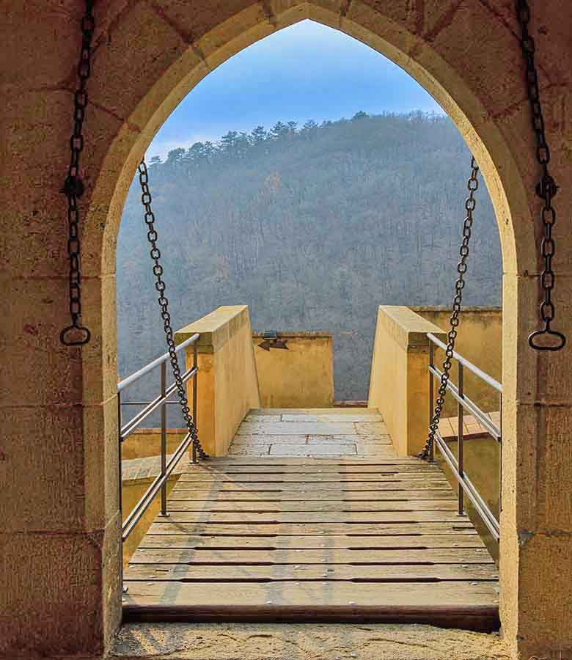
Photo © Elena Stambulyan
Photo © Lounová Renata

Slide 36
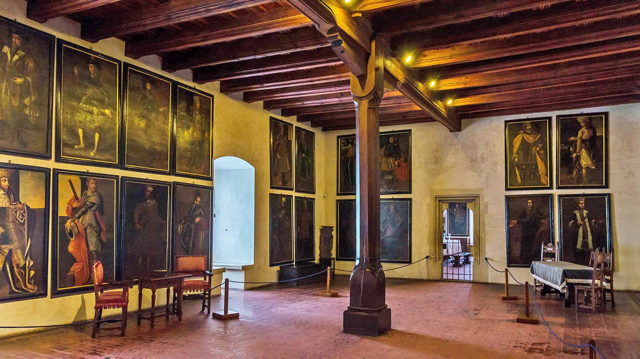
Photo © Honza Ferda

Slide 37
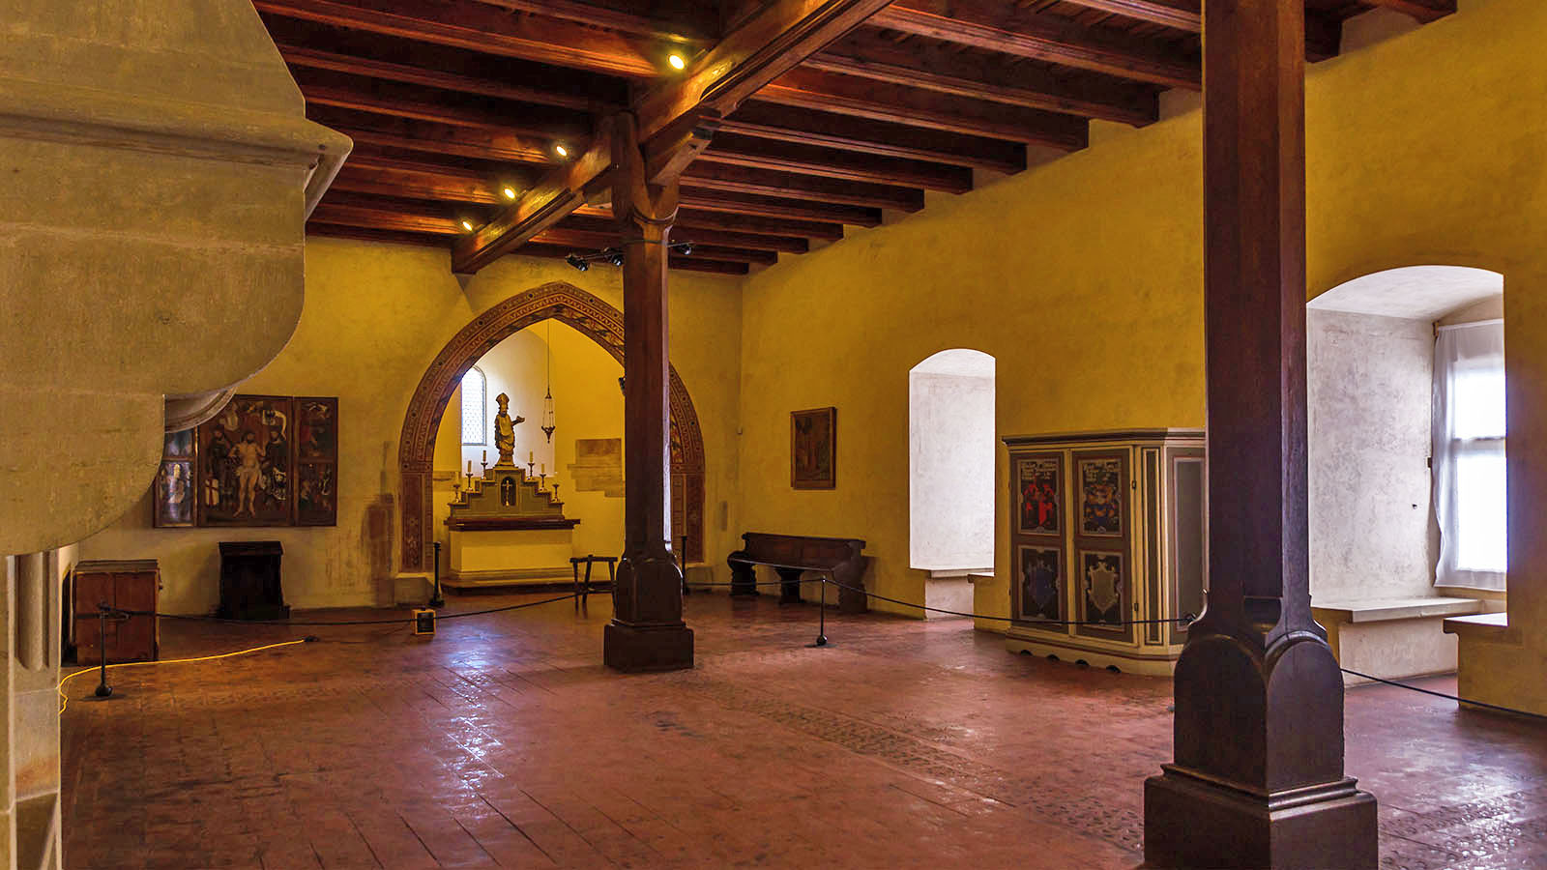
Photo © Honza Ferda

Slide 38
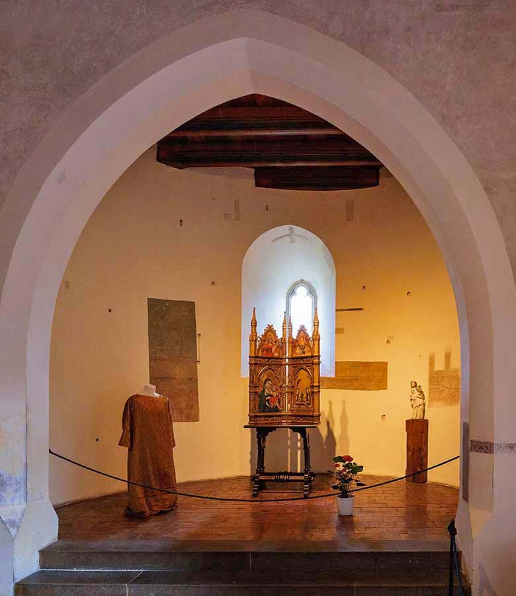
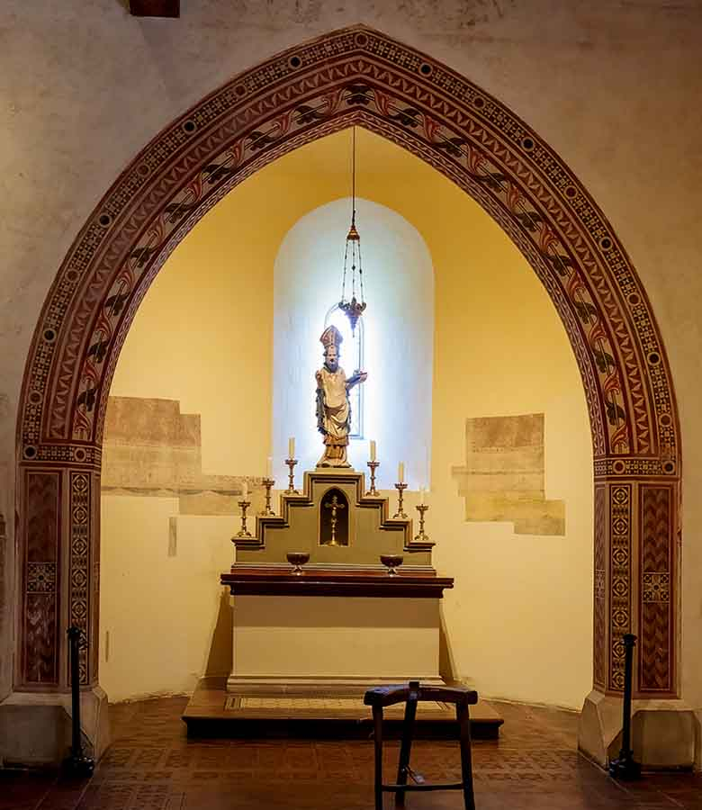
Photo © Ulč Luboš
Photo © Ulč Luboš

Slide 39
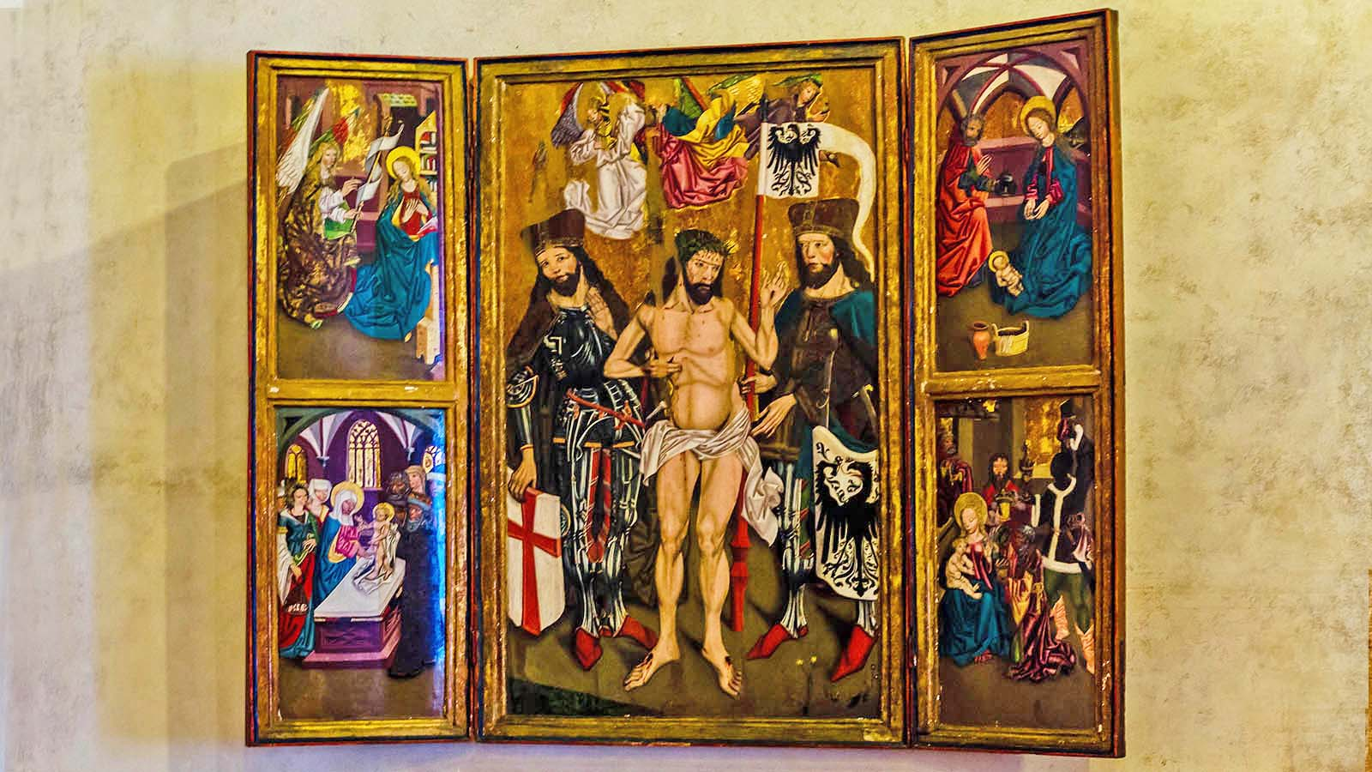
Photo © Honza Ferda

Slide 40
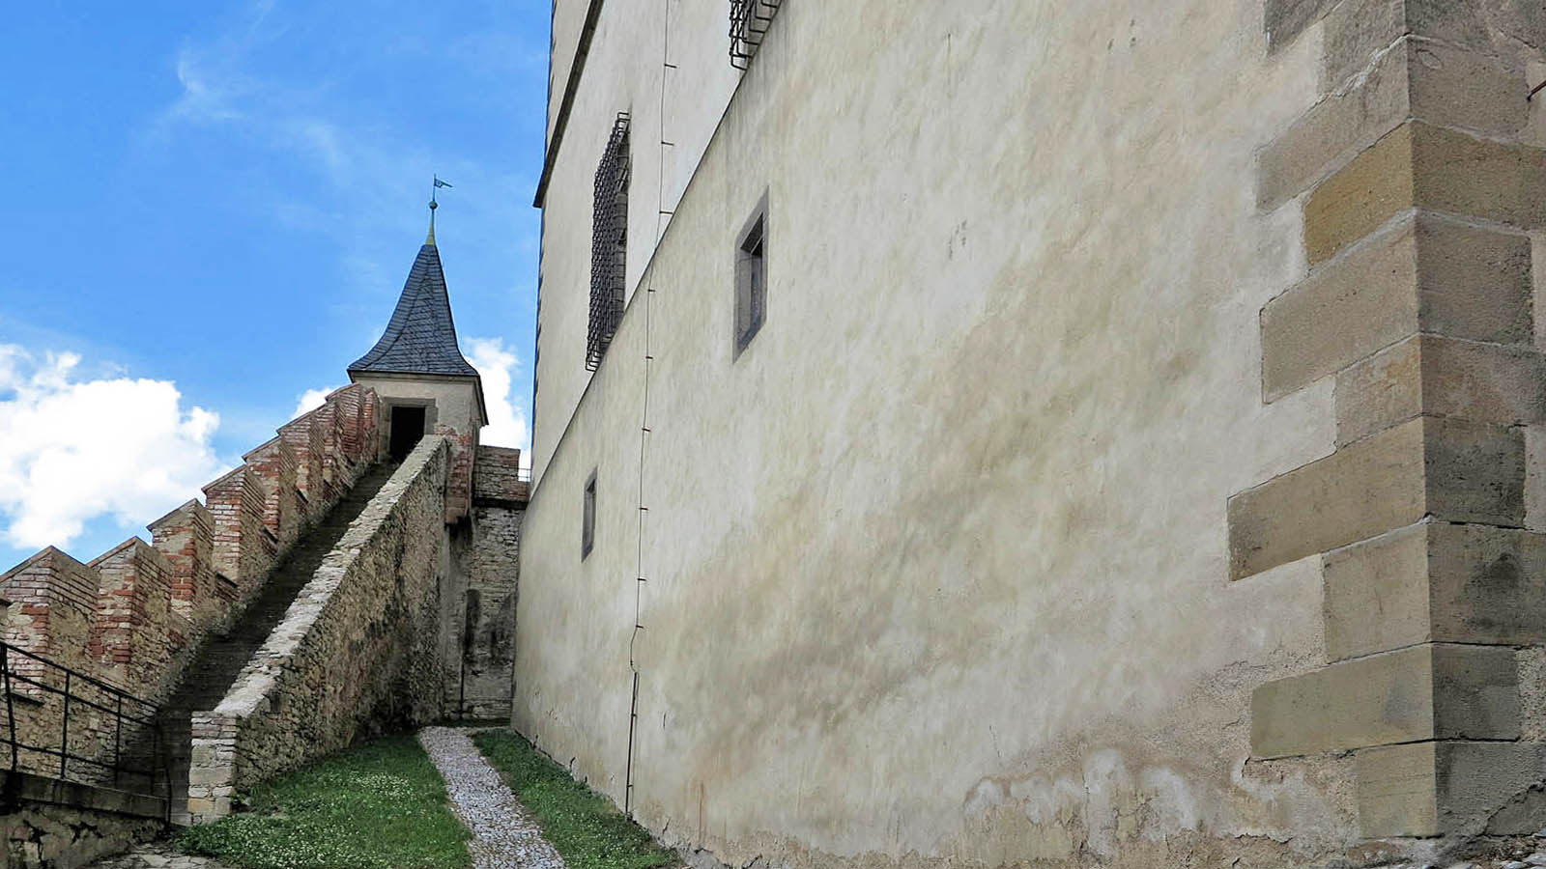
Photo © Tvrdý Milan

Slide 41
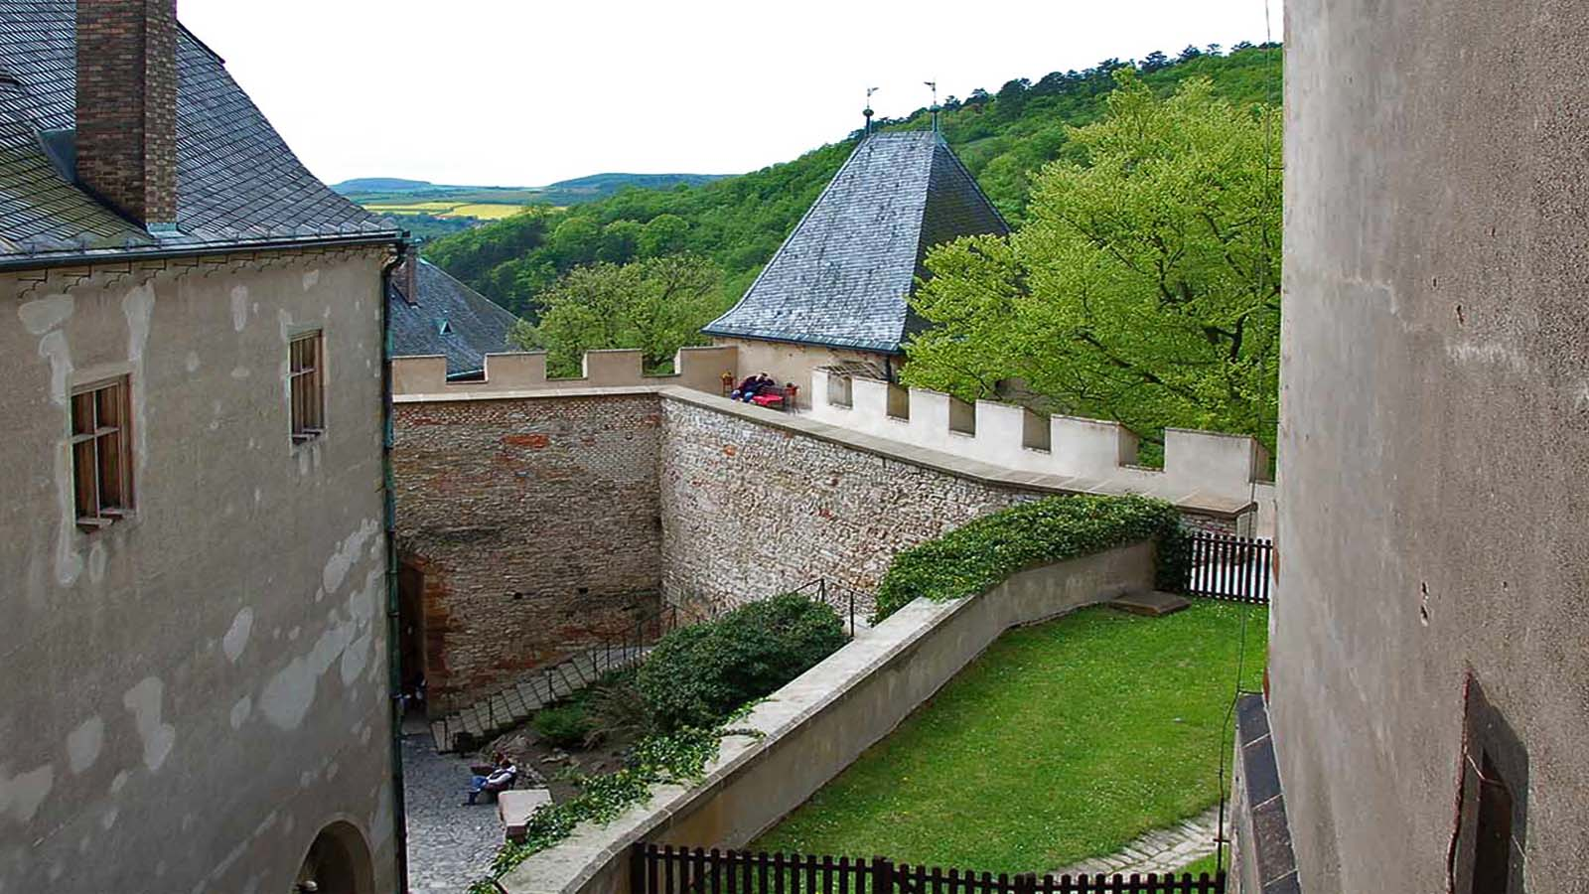
Photo © Tvrdý Milan

Slide 42
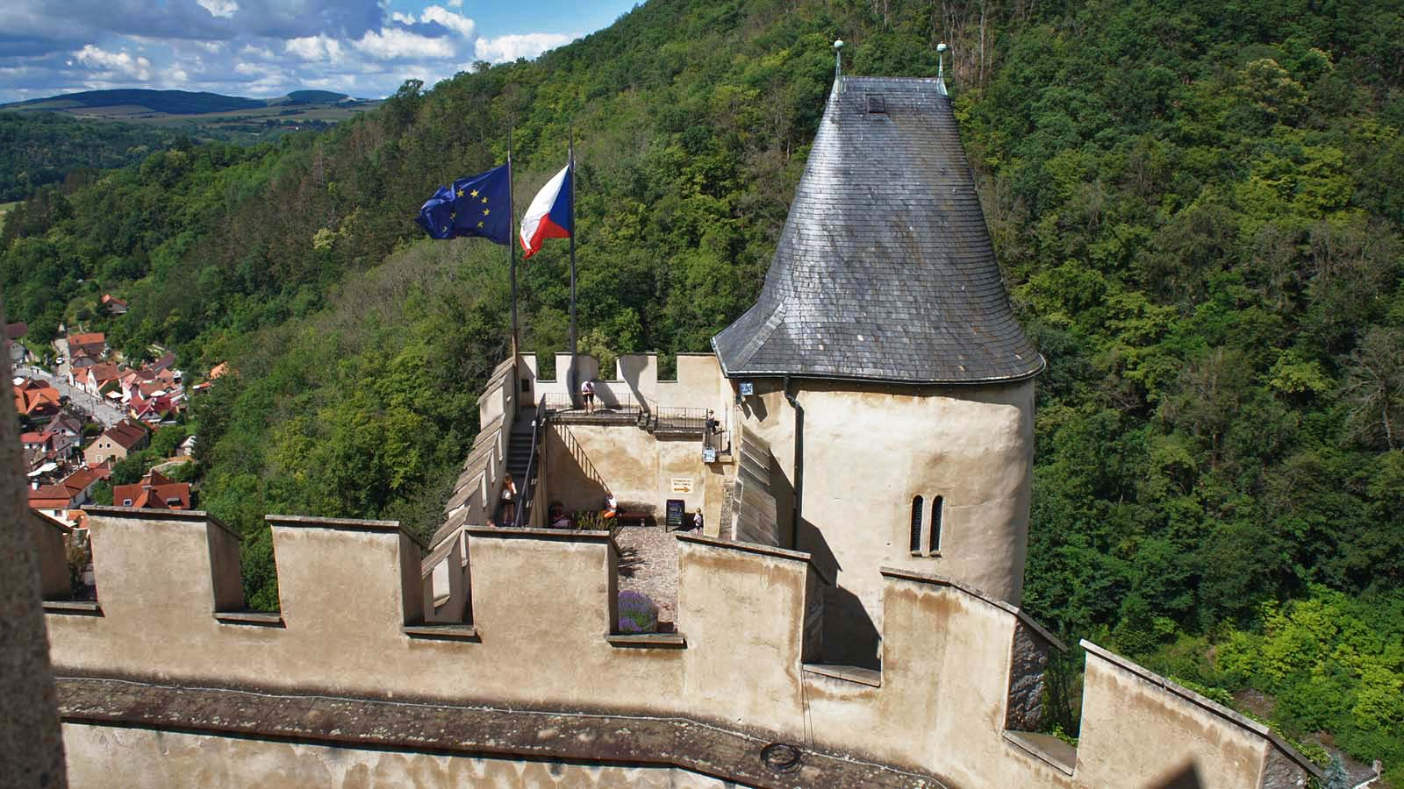
Photo © Karlíček Jan

Slide 43
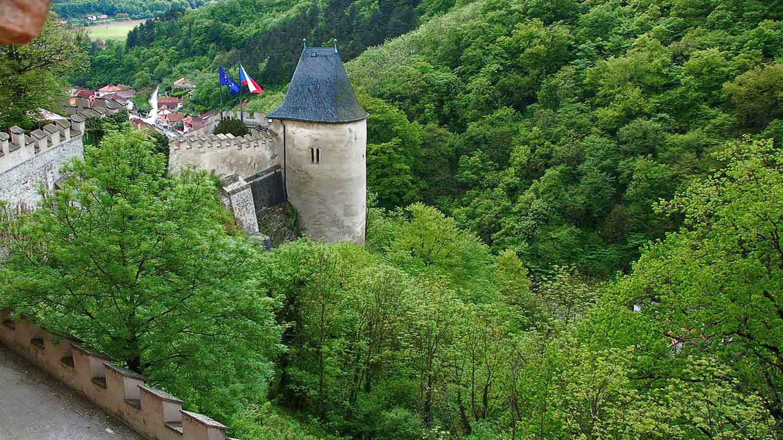
Photo © Tvrdý Milan

Slide 44
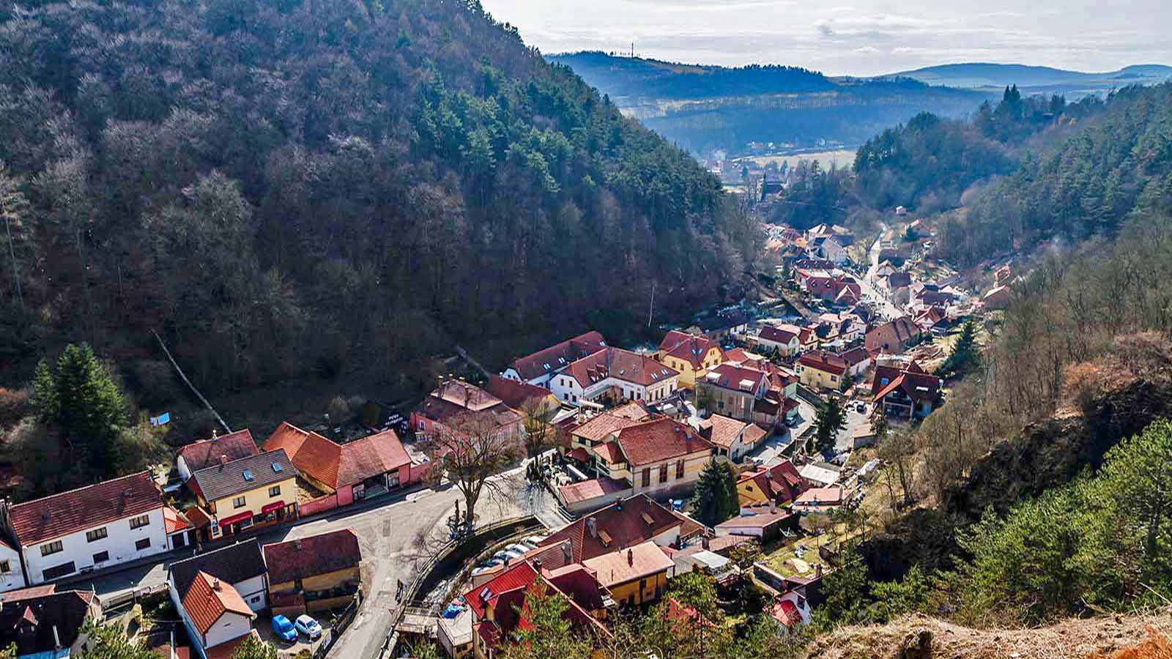
Photo © Honza Ferda

Slide 45
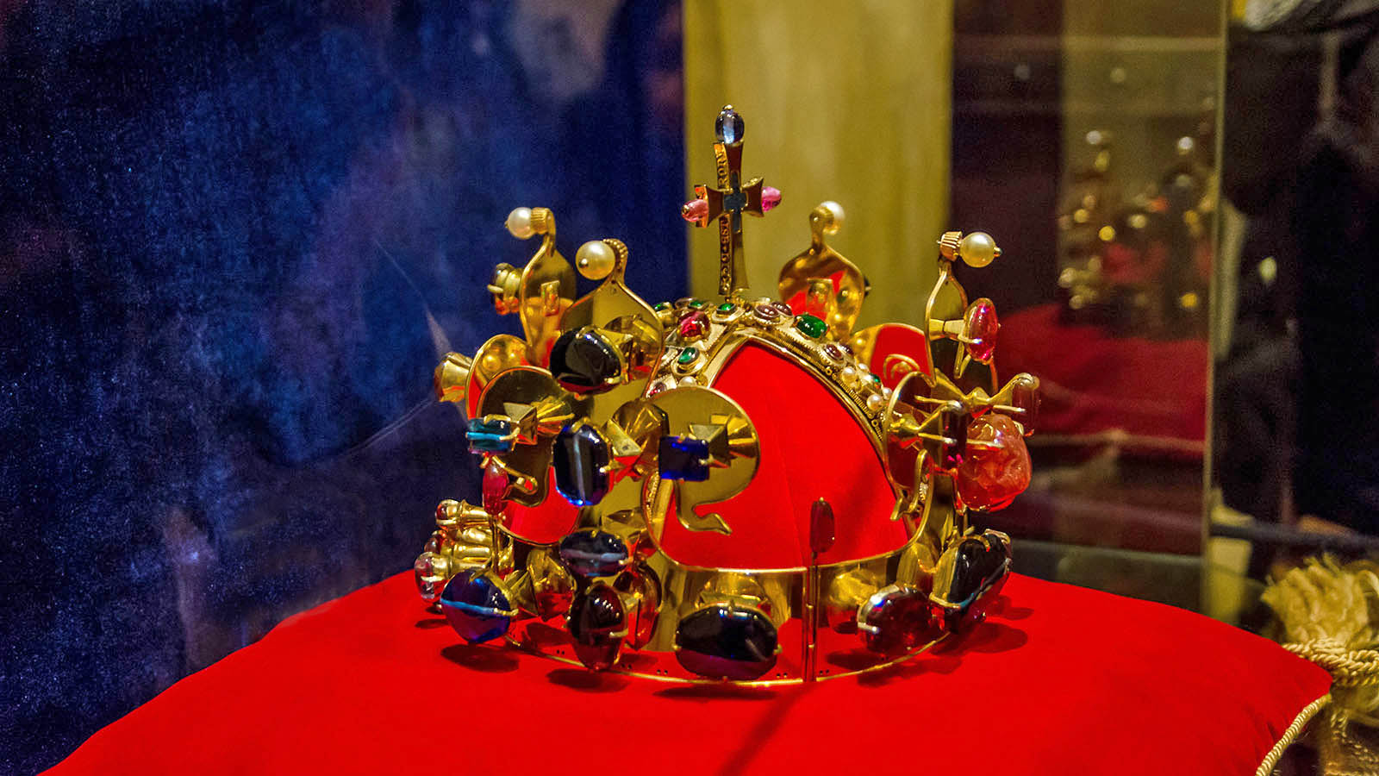
Photo © Honza Ferda

Slide 46

2024
Photos :
Honza Ferda (Czechia) Tvrdý Milan (Czechia)
Ulč Luboš (Czechia) Lounová Renata (Czechia)
Karlíček Jan (Czechia) Elena Stambulyan (Russia)
Fiedler Zdeněk (Czechia) Pedro Nuno Caetano (Portugal)
Andrey Sulitskiy (St. Kitts and Nevis)
Thanks to all photo owners for the cooperation.
Music : Ensemble Anonymous - A la via
Created by : Stefan Rumpler (Slovakia)
Contact : pista2011@gmail.com

Slide 47


¿Puedo agregarle a mi lista de correo?
Una nueva presentación original de PPS cada semana.
Vídeos disponibles gratis en YouTube.
Can I add you to my mailing list?
A new original PPS presentation every week.
Videos available for free on YouTube.
Môžem si Vás doplniť na svoj zoznam odberateľov?
Týždenne nová originálna prezentácia PPS.
Videá zadarmo prístupné na YouTube.
Posso adicioná-lo à minha lista de e-mails?
Uma nova apresentação original de PPS todas as semanas.
Vídeos disponíveis gratuitamente no YouTube.
Puis-je vous ajouter à ma liste de diffusion?
Une nouvelle présentation PPS originale chaque semaine.
Vidéos disponibles gratuitement sur YouTube.
Kann ich Sie zu meiner Mailingliste hinzufügen?
Jede Woche eine neue Original PPS Präsentation.
Videos kostenlos auf YouTube verfügbar.
pista2011@gmail.com
https://www.youtube.com/@steverumpler
Steve / 1947
SLOVAKIA

Slide 48







¿Te ha gustado?
Puedes ver más entrando
Aquí
Además puedes recibir powerpoints en tu correo electrónico suscribiéndote aquí:

